Slide 1
Módulo 2: Introducción a machine learning
AWS Academy Machine Learning Foundations
Notes:
Le damos la bienvenida al Módulo 2: Introducción al machine learning.

Slide 2

Información general sobre el módulo
Secciones
¿Qué es machine learning?
Problemas empresariales resueltos con machine learning
Proceso de machine learning
Información general de herramientas de machine learning
Desafíos de machine learning
Demostración
Introducción a Amazon SageMaker
Evaluación de conocimientos
Notes:
Este módulo aborda los siguientes temas:
¿Qué es machine learning?
Problemas empresariales resueltos con machine learning
Terminología y procesos del machine learning
Información general de herramientas de machine learning
Desafíos de machine learning
Se le pedirá que complete una evaluación de conocimientos que pondrá a prueba su comprensión de los conceptos clave que se abordaron en este módulo.

Slide 3
Objetivos del módulo
Tras completar este módulo, será capaz de hacer lo siguiente:
Reconocer cómo el machine learning (ML), el aprendizaje profundo y la inteligencia artificial generativa (IA generativa) son parte de la inteligencia artificial (IA)
Describir la terminología de inteligencia artificial y machine learning
Identificar cómo se puede utilizar el machine learning para resolver un problema empresarial
Describir el proceso de machine learning
Enumerar las herramientas disponibles para científicos de datos
Identificar cuándo utilizar machine learning en lugar de los métodos tradicionales de desarrollo de software
Notes:
Tras completar este módulo, será capaz de hacer lo siguiente:
Reconocer cómo el machine learning (ML), el aprendizaje profundo y la inteligencia artificial generativa (IA generativa) son parte de la inteligencia artificial (IA)
Describir la terminología de inteligencia artificial y machine learning
Identificar cómo se puede utilizar el machine learning para resolver un problema empresarial
Describir el proceso de machine learning
Enumerar las herramientas disponibles para científicos de datos
Identificar cuándo utilizar machine learning en lugar de los métodos tradicionales de desarrollo de software

Slide 4
Sección 1: ¿Qué es machine learning?
Módulo 2: Introducción a machine learning
Notes:
Presentación de la sección 1: ¿Qué es machine learning?

Slide 5
Inteligencia artificial, machine learning y aprendizaje profundo
IA generativa
Aprendizaje profundo
Machine learning
Inteligencia artificial
Notes:
Este curso es una introducción al machine learning (ML) y muestra cómo el machine learning se integra en el panorama general de la inteligencia artificial (IA).
El machine learning es un subconjunto de la IA, que es una amplia rama de las ciencias de la computación para crear máquinas que puedan realizar tareas humanas. El aprendizaje profundo es un subdominio del machine learning. Para entender cómo se integran estas ideas, aprenderá sobre cada campo.

Slide 6
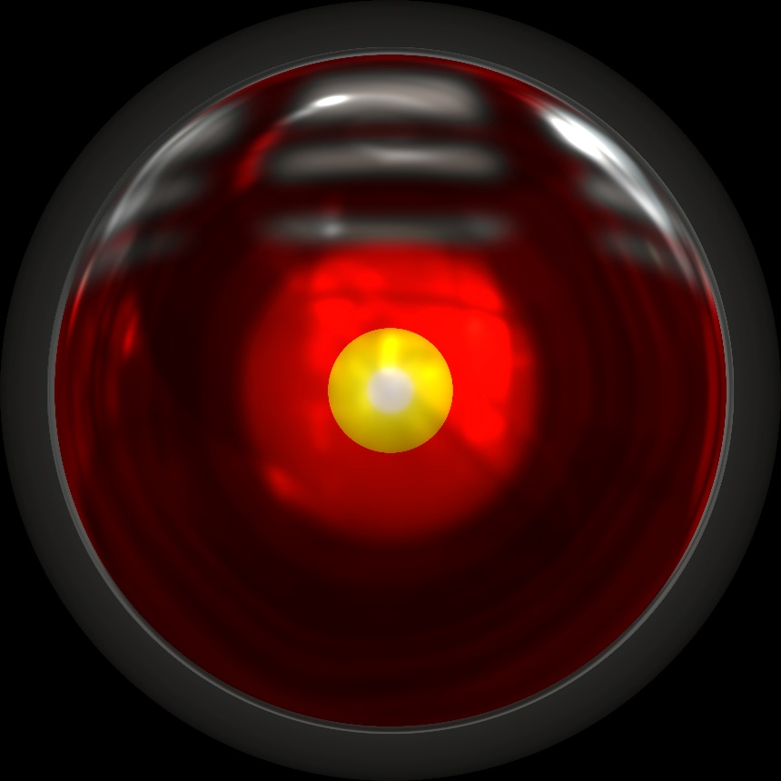
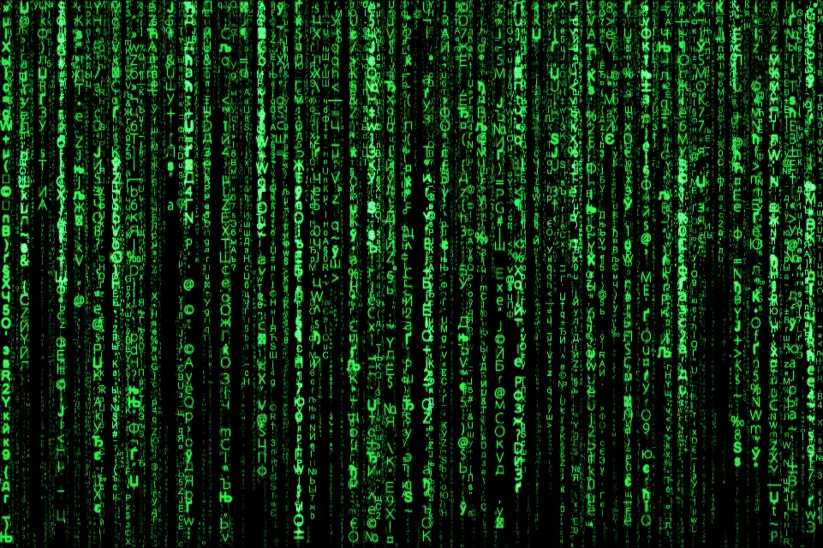

Inteligencia artificial
Notes:
El machine learning es un subconjunto de un campo de las ciencias de la computación más amplio conocido como inteligencia artificial (IA).
La IA consiste en crear máquinas que puedan realizar tareas que normalmente realizaría un ser humano. En la cultura moderna, las IA aparecen en películas u obras de ficción. Es posible que recuerde algunas películas de ciencia ficción o programas de televisión sobre IA que controlan el mundo futuro o actúan de forma inteligente por su cuenta, a veces con efectos negativos para la sociedad o los seres humanos que las rodean. Estas IA empezaron como agentes informáticos que percibían su entorno y realizaban acciones para alcanzar un objetivo concreto. Sin embargo, en algunos casos, las acciones de estas IA ficticias no tuvieron el resultado que sus creadores habían previsto en un principio.
Otras IA ficticias son más beneficiosas o positivas: colaboran mejor con la humanidad, pero también tienen un propósito más general. Estos tipos de IA generales son ejemplos de inteligencia artificial general (AGI). Pueden aprender o comprender cualquier tarea que pueda entender un ser humano.
Los problemas de IA suelen abarcar muchos campos de investigación: el procesamiento de lenguaje natural, el razonamiento, la representación del conocimiento, el aprendizaje, la percepción y la interacción con el entorno físico. La IA aún no es una realidad, a menos que viva en una simulación. Sin embargo, cada año se hacen avances en cada uno de estos ámbitos.
Es posible que también haya leído o visto comentarios sobre la ética de la creación de IA. No todas las opiniones son positivas, quizá en parte por el miedo a las IA ficticias, que quieren destruir a la humanidad o utilizarla como fuente de energía. Algunas personas podrían considerar también el riesgo de desempleo masivo, ya que una máquina inteligente puede trabajar continuamente sin descanso.

Slide 7
Machine learning
Machine learning es el estudio científico de algoritmos y modelos estadísticos para realizar una tarea utilizando inferencia en lugar de instrucciones.
Datos
Modelo
Predicción
Flujo de machine learning
Notes:
Es probable que encuentre muchas definiciones de machine learning. No existe una definición estándar, por lo que a continuación conocerá algunas definiciones de machine learning.
Machine learning es el estudio científico de algoritmos y modelos estadísticos para realizar tareas utilizando inferencia en lugar de instrucciones. Para ayudarlo a comprender mejor esta idea, considere el siguiente ejemplo concreto.
Supongamos que debe escribir una aplicación que determine si un mensaje de correo electrónico es spam o no. Sin el machine learning, se escribe una compleja serie de enunciados de decisión (como enunciados if/else). Tal vez utilice palabras en el asunto o el cuerpo, el número de enlaces y la longitud del mensaje para determinar si el mensaje de correo electrónico es spam. Sería difícil y complicado recopilar un conjunto tan amplio de normas para cubrir todas las posibilidades. Sin embargo, con el machine learning se podría utilizar una lista de mensajes de correo electrónico marcados como spam o no es spam para entrenar un modelo de machine learning. El modelo aprendería qué patrones de palabras, longitudes y otros atributos son buenos indicadores de los mensajes de spam. Cuando se presenta el modelo con un mensaje de correo electrónico que no haya visto antes, el modelo predecirá si se trata de spam o no es spam.
Tom Mitchell, pionero del machine learning, escribió esta definición: “se dice que un programa de computadora aprende de la experiencia E con respecto a alguna tarea T y alguna medida de rendimiento P, si su rendimiento en las tareas de T, medido por P, mejora con la experiencia E”. (Mitchell, Tom. 1997. Machine learning. McGraw Hill. p. 2.)
Si aplicamos este concepto al spam, las letras E, T y P representan:
E: Los mensajes de correo electrónico que indican spam o no.
T: La tarea de identificar el spam.
P: La probabilidad de que el mensaje de correo electrónico desconocido sea spam.
No se preocupe si estas ideas son difíciles de entender. Se explican con más detalle más adelante en este módulo.

Slide 8
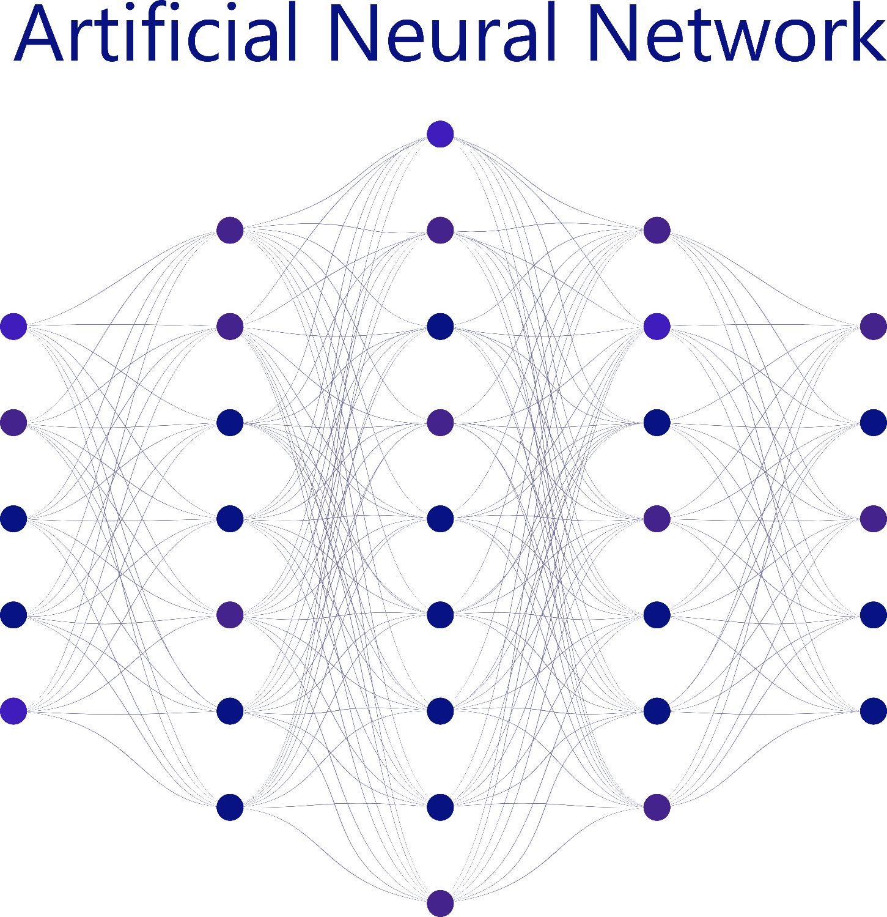

Aprendizaje profundo
Notes:
El aprendizaje profundo representa un avance significativo en las capacidades de IA y ML. La teoría en la que se basa el aprendizaje profundo se creó a partir de cómo funciona el cerebro humano. Una red neuronal artificial (ANN) se inspira en las neuronas biológicas del cerebro, aunque su implementación es diferente.
Las neuronas artificiales tienen una o varias entradas y una única salida. Estas neuronas desencadenan (o activan sus salidas) en función de la transformación de las entradas.
Una red neuronal se compone de capas de estas neuronas artificiales, con conexiones entre las capas. Normalmente, una red tiene capas de entrada, salida y ocultas.
La salida de una sola neurona se conecta a las entradas de todas las neuronas de la capa siguiente. A continuación, se pide a la red que resuelva un problema. La capa de entrada se compone de los datos de entrenamiento. Las neuronas se activan en todas las capas hasta que se presenta una respuesta en la capa de salida. Después se mide la exactitud de la salida. Si la salida no alcanza el umbral, se repite el entrenamiento, pero con ligeros cambios en los pesos de las conexiones entre las neuronas. El proceso se repite una y otra vez. En cada ocasión fortalece las conexiones que conducen al éxito y disminuye las que conducen al fracaso.
Como verá en este curso, los profesionales de machine learning dedican mucho tiempo a optimizar los modelos de ML. Seleccionan las mejores características de los datos para entrenar y seleccionan los modelos con los mejores resultados. Los profesionales de aprendizaje profundo casi no invierten tiempo en esas tareas. Por el contrario, dedican su tiempo a modelar datos con distintas arquitecturas de ANN.
Aunque la teoría del aprendizaje profundo se remonta a décadas, el hardware necesario para ejecutar problemas de aprendizaje profundo no era accesible para el público general hasta hace poco. Ahora que está disponible, el aprendizaje profundo se puede utilizar para abordar problemas que son más complejos que los que manejaba antes.

Slide 9







IA generativa
Historias
Imágenes
Conversaciones
Música
Videos
Notes:
La IA generativa es un tipo de IA que puede crear nuevos contenidos e ideas, como conversaciones, historias, imágenes, videos y música. La IA generativa se basa en modelos de ML de gran tamaño que se entrenan previamente con grandes cantidades de datos y que suelen denominarse modelos fundacionales (FM). A diferencia de los modelos de ML tradicionales, orientados a una sola tarea y que requieren formación, un único FM puede utilizarse para distintas tareas, como la generación de textos o resúmenes, sin necesidad de entrenamiento adicional. Puede usar la IA generativa para mejorar la experiencia del cliente a través de capacidades como chatbots, asistentes virtuales, centros de contacto inteligentes, personalización y moderación de contenido.

Slide 10


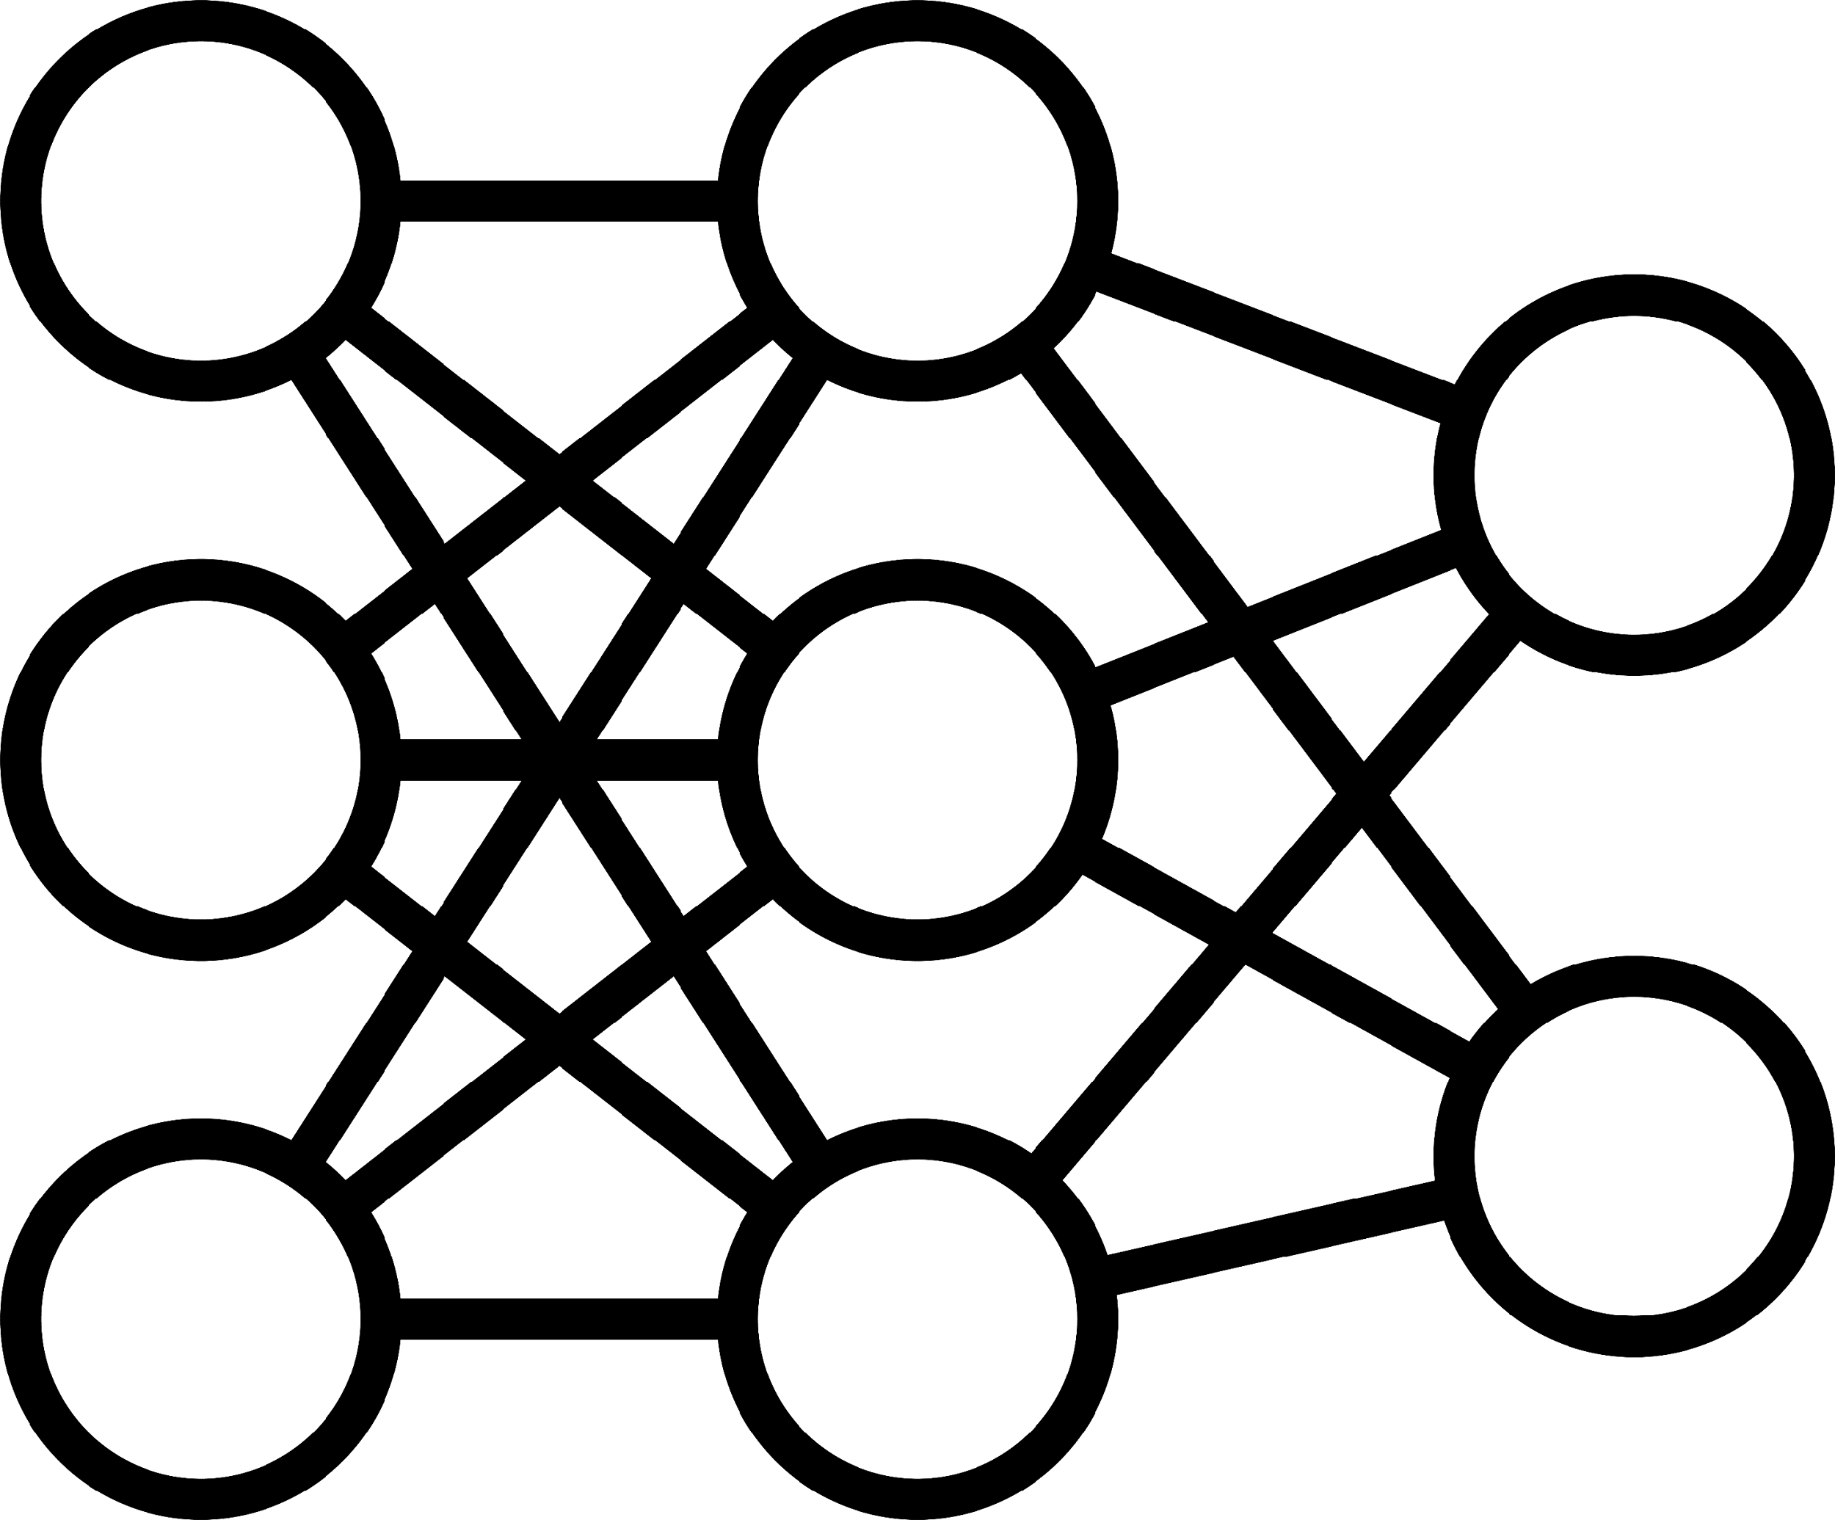

Avances tecnológicos y ML
Informática tradicional
Computación en la nube y ley de Moore
Machine learning
moderno
IA generativa
Notes:
El machine learning convencional es un fenómeno bastante reciente. A mediados de la década del 2000 comenzaron a producirse rápidos avances en el machine learning y el aprendizaje profundo, en parte debido a la ley de Moore y al auge de la computación en la nube. Gracias a ello, es más fácil acceder a capacidades de cómputo y almacenamiento mayores, más rápidas y más baratas. Ahora se puede alquilar rendimiento informático durante unas horas por unos centavos, en comparación con las enormes inversiones que se necesitaban para comprar y operar clústeres informáticos a gran escala.
En 2012, el uso de redes neuronales comenzó en el Desafío de reconocimiento visual a gran escala de ImageNet, un concurso de machine learning para el reconocimiento de imágenes. El índice de exactitud subió a cerca del 82 % y desde entonces no ha dejado de aumentar. En 2015 superó el rendimiento humano.

Slide 11
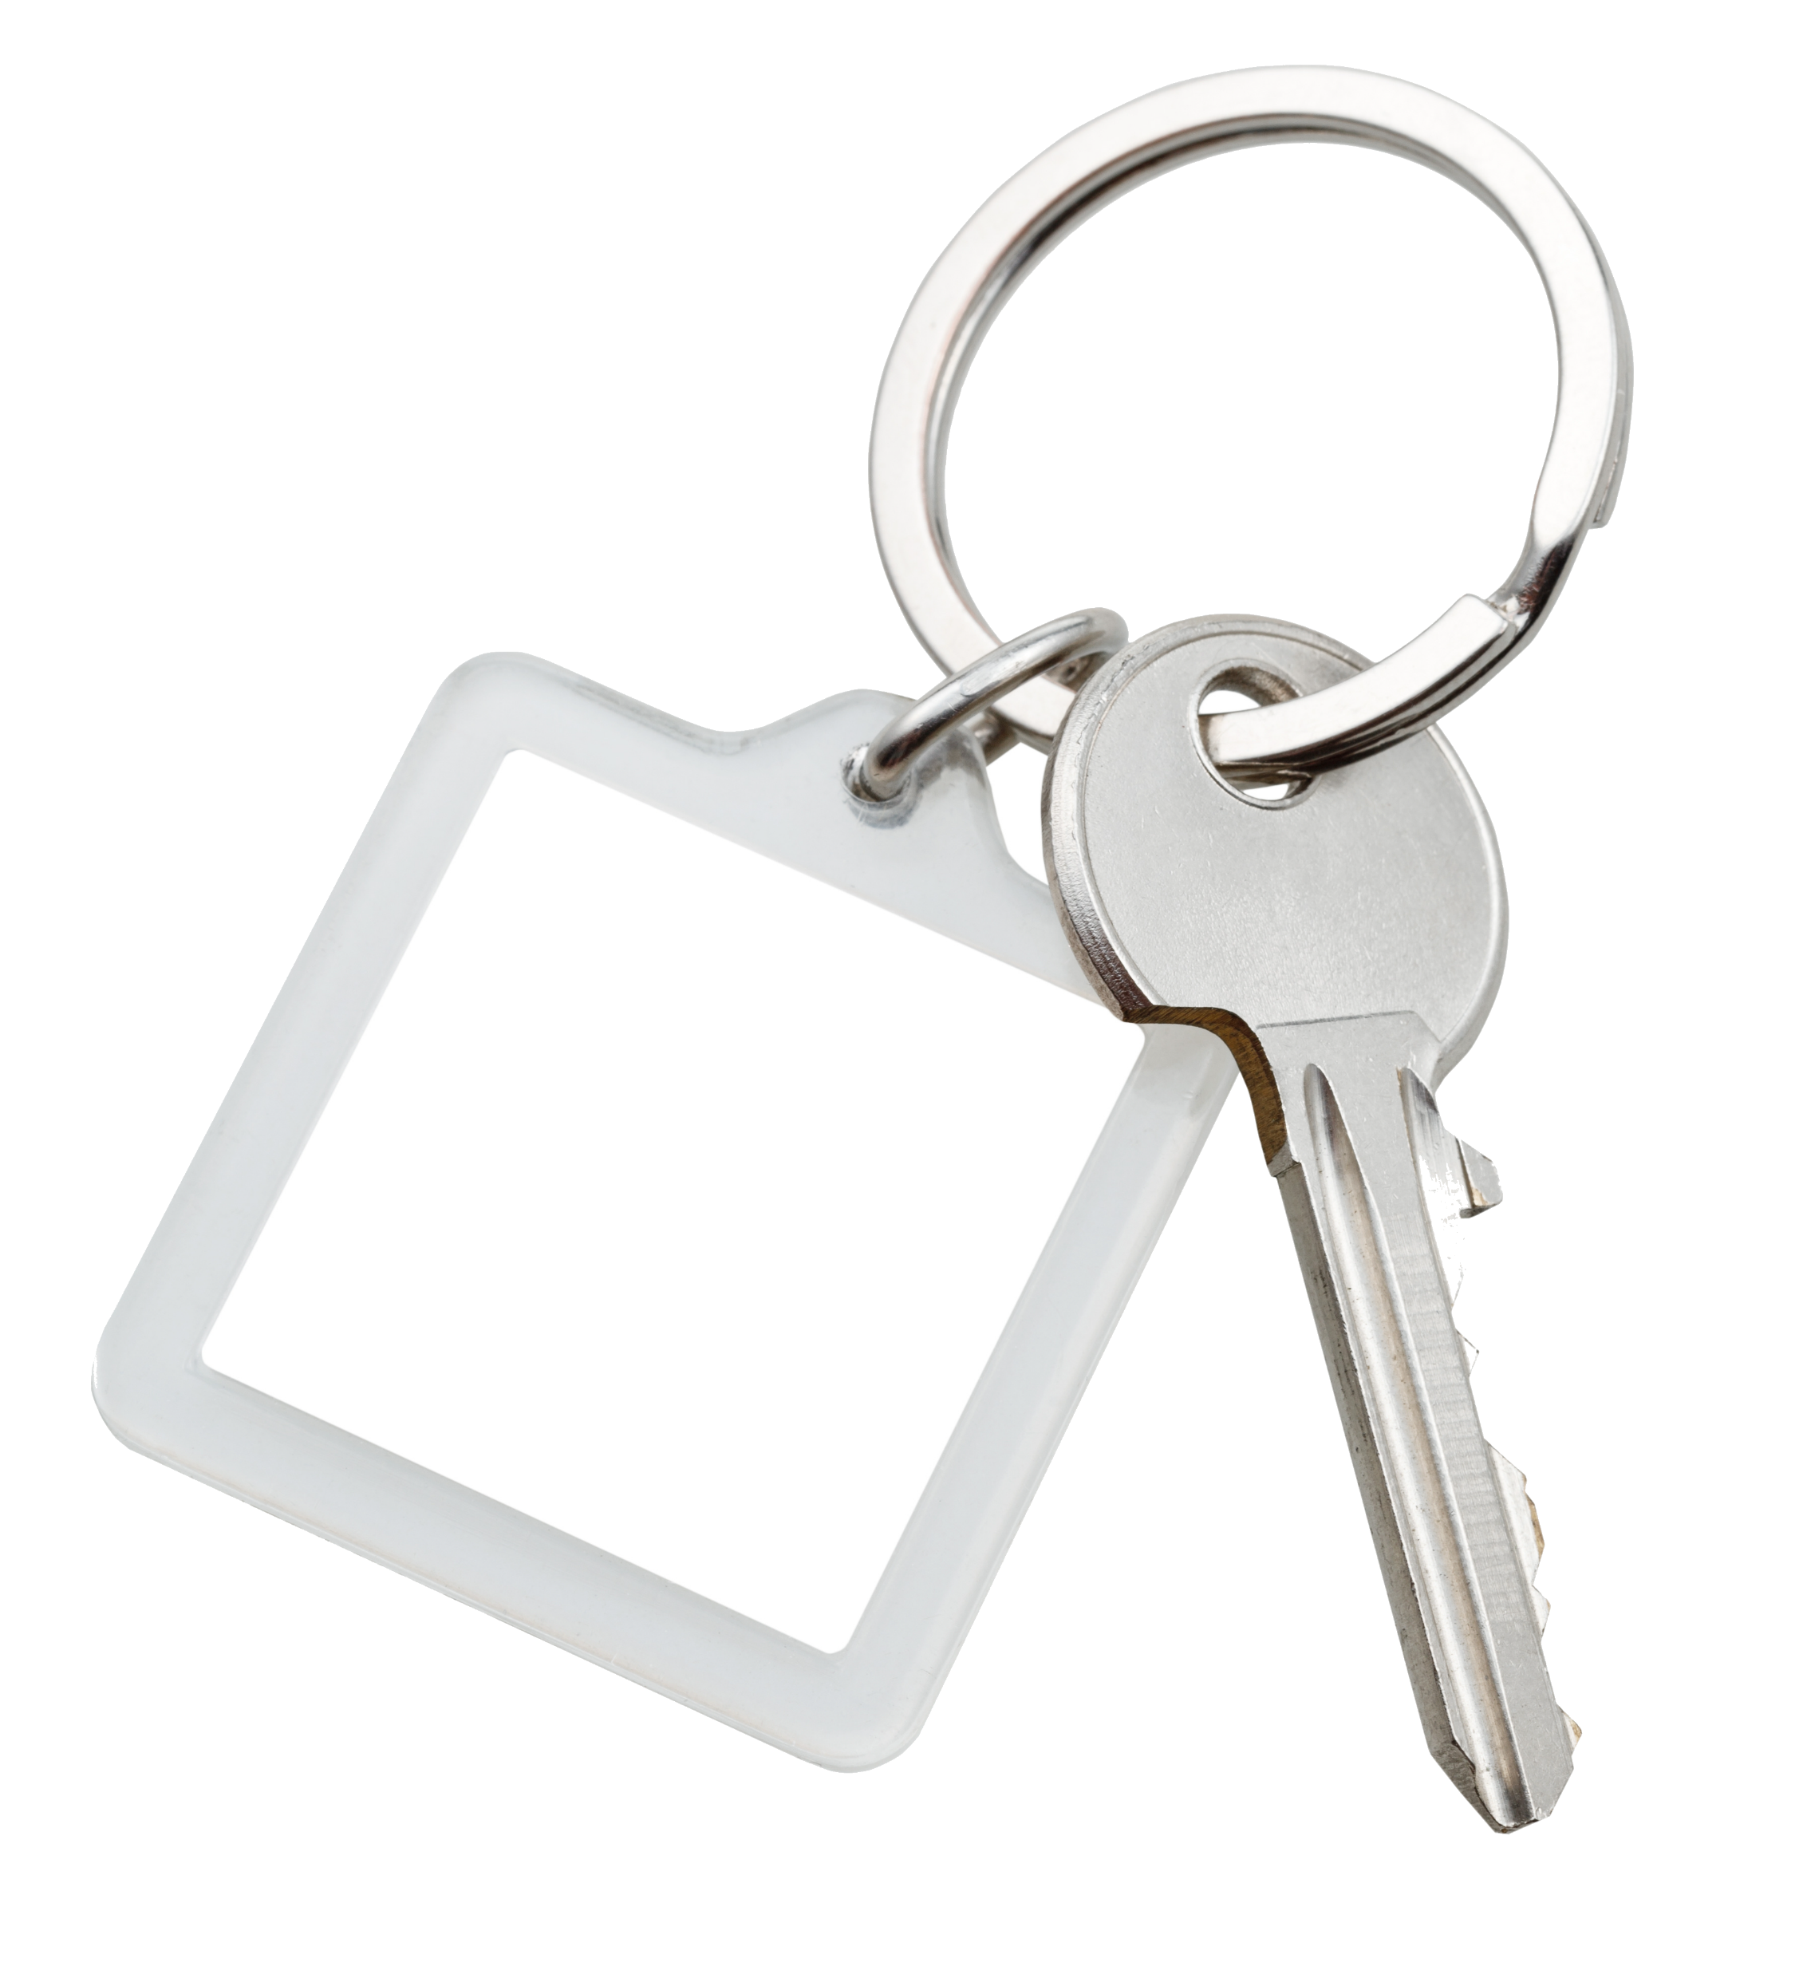
Conclusiones importantes de la sección 1
Inteligencia artificial
Máquinas que realizan tareas humanas
Machine learning
Entrenamiento de modelos para hacer predicciones
Aprendizaje profundo
Redes neuronales basadas en transformadores
Las redes neuronales abrieron el camino a la IA generativa
IA generativa
Tipo de IA que puede crear nuevos contenidos
Los avances tecnológicos y económicos han permitido que el machine learning sea más accesible para particulares y organizaciones
Notes:
Algunas conclusiones importantes de esta sección del módulo incluyen lo siguiente:
La inteligencia artificial es el amplio campo de la creación de máquinas para realizar tareas humanas.
El machine learning es un subconjunto de la IA. Se centra en el uso de datos para entrenar modelos de ML de modo que los modelos puedan hacer predicciones.
El aprendizaje profundo es una técnica que se inspira en la biología humana. Utiliza capas de neuronas para crear redes que resuelvan problemas.
La IA generativa es un tipo de IA que utiliza modelos entrenados previamente, denominados FM, para generar nuevas ideas de contenidos.
Los avances en tecnología, computación en la nube y desarrollo de algoritmos han generado el avance correspondiente en las capacidades y aplicaciones del machine learning, incluida la IA generativa.

Slide 12
Sección 2: Problemas empresariales resueltos con machine learning
Módulo 2: Introducción a machine learning
Notes:
Presentación de la sección 2: Problemas empresariales resueltos con machine learning.

Slide 13


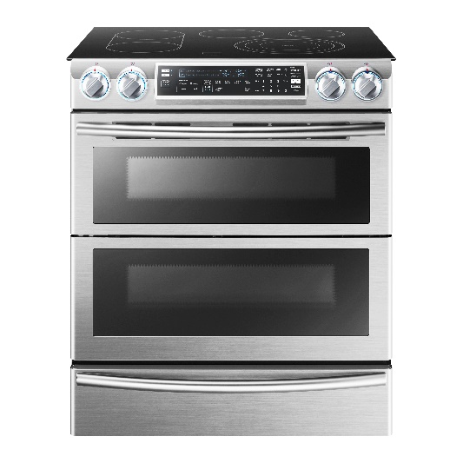
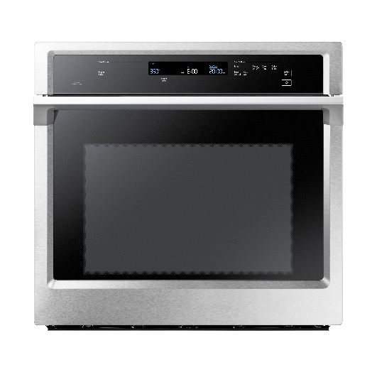
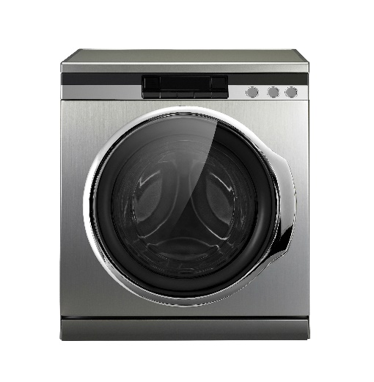
Casos prácticos de uso empresarial
Spam frente al
correo electrónico normal
Recomendaciones
Fraudes
Notes:
El machine learning se utiliza en toda la vida digital de una persona. Estos son algunos ejemplos:
Spam: Su filtro de spam es el resultado de un programa ML que se entrenó con ejemplos de spam y mensajes de correo electrónico normales.
Recomendaciones: Basándose en los libros que lee o los productos que compra, los programas de ML predicen otros libros o productos que podrían interesarle. Una vez más, el programa de ML se entrenó con datos de los hábitos y compras de otros lectores.
Fraude con tarjetas de crédito: Del mismo modo, el programa de ML se entrenó con ejemplos de transacciones que resultaron ser fraudulentas, junto con transacciones que eran legítimas.
Existen más ejemplos, como la detección facial en aplicaciones de redes sociales para agrupar sus fotos, la detección de tumores cerebrales en tomografías o la búsqueda de anomalías en radiografías.

Slide 14
Tipos de machine learning
Machine learning
Aprendizaje
supervisado
Aprendizaje
por refuerzo
Aprendizaje
no supervisado
Notes:
El machine learning se divide en tres tipos principales.
El primer tipo es el aprendizaje supervisado, en el que un modelo utiliza entradas y salidas conocidas para generalizar resultados futuros. El segundo tipo es el aprendizaje no supervisado, en el que el modelo no conoce entradas ni salidas; detecta patrones en los datos sin ayuda. El tercer tipo es el aprendizaje por refuerzo, en el que el modelo interactúa con su entorno y aprende a tomar acciones que maximicen las compensaciones.
Es importante conocer los tipos de ML, ya que el tipo lo guiará hacia la selección de un algoritmo que tenga sentido para resolver su problema empresarial.

Slide 15
Aprendizaje supervisado
Aprende identificando patrones en datos que ya estén etiquetados.
Binario [0,1]
Detección de fraude
Reconocimiento de imagen
Retención de clientes
Diagnóstico médico
Publicidad personalizada
Clasificación
Múltiplo [0,1,2]
Aprendizaje
supervisado
Predicción de ventas de productos
Previsiones meteorológicas
Previsión del mercado
Predicción del crecimiento demográfico
Regresión
Notes:
El aprendizaje supervisado es un tipo popular de ML, dado que es ampliamente aplicable. Se denomina aprendizaje supervisado porque se necesita un supervisor, un profesor, que muestre las respuestas correctas al modelo.
Al igual que cualquier estudiante, un algoritmo supervisado aprende con ejemplos. Necesita un profesor que utilice los datos de entrenamiento para ayudarlo a determinar los patrones y las relaciones entre las entradas y las salidas: “En esta foto, hay un automóvil. Aquí hay un automóvil en otra foto”. El modelo recibe entrenamiento sobre estos datos etiquetados para identificar con exactitud dónde hay un automóvil en una imagen nueva que no ha visto antes.
Sin embargo, puede haber distintos tipos de problemas en el aprendizaje supervisado. Estos problemas pueden clasificarse, a grandes rasgos, en dos categorías: la clasificación y la regresión.
Los problemas de clasificación son de dos tipos. El primer tipo se considera un problema de clasificación binaria. Recuerde el ejemplo anterior sobre cómo identificar transacciones fraudulentas. La variable objetivo de este ejemplo está limitada a dos opciones: fraudulenta o no fraudulenta. Este ejemplo es un problema de clasificación binaria porque está clasificando una observación en una de dos categorías.
Los problemas de clasificación multiclase también existen. Estos problemas de ML clasifican una observación en una de tres o más categorías. Supongamos que cuenta con un modelo ML que predice por qué un cliente llama a su tienda. Su objetivo es reducir el número de transferencias necesarias antes de dirigir al cliente al departamento de atención al cliente correcto. En este caso, los diferentes departamentos de Servicio de atención al cliente representan la variedad de posibles variables objetivo, que podrían ser muchos departamentos diferentes.
También existen los problemas de regresión. En un problema de regresión, ya no mapea una entrada a un número definido de categorías. En cambio, mapea las entradas a un valor continuo, como un número entero. Un ejemplo de problema de regresión de ML es la predicción del precio de las acciones de una empresa. Por ejemplo, un algoritmo basado en la regresión podría predecir que mañana el precio de las acciones de una empresa podrían subir de 113 a 127 dólares por acción.

Slide 16

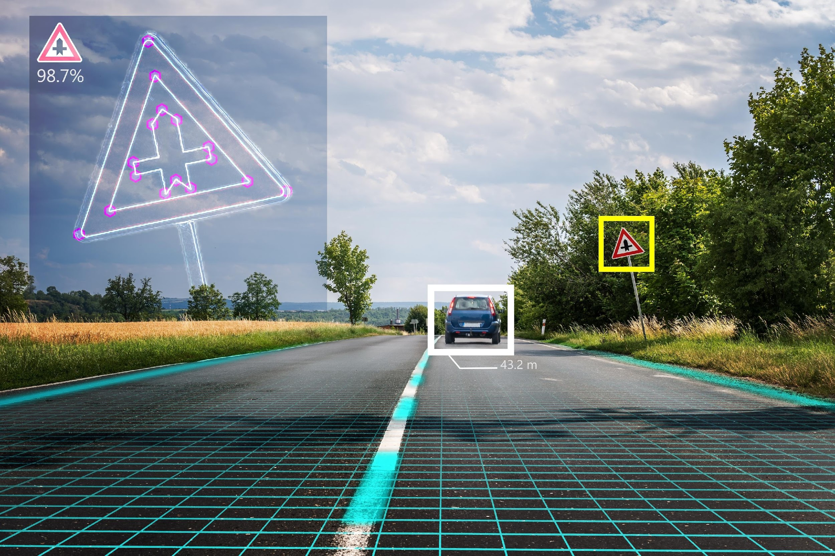
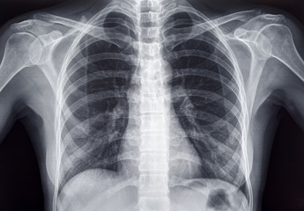
Visión artificial
Notes:
La visión artificial (CV) es un amplio campo que consiste principalmente en problemas de clasificación. ¿Es un gato o un perro? ¿Esta radiografía muestra un tumor?
La visión artificial permite a las máquinas identificar personas, lugares y objetos en imágenes con una exactitud equivalente o superior a los niveles humanos con mayor velocidad y eficiencia. A menudo se crea con modelos de aprendizaje profundo. La CV automatiza la extracción, el análisis, la clasificación y la comprensión de información útil a partir de una sola imagen o de una secuencia de imágenes. Los datos de imagen pueden adoptar muchas formas, como una sola imagen, secuencias de video, vistas de varias cámaras o datos tridimensionales.
Obtendrá más información más sobre la visión artificial más adelante en el curso.

Slide 17
Aprendizaje no supervisado
La máquina debe descubrir y crear las etiquetas por sí misma.
Recomendaciones de productos
Segmentación de clientes
Marketing orientado
Diagnóstico médico
Agrupación en clústeres
Aprendizaje
no supervisado
Visualización
Procesamiento de lenguaje natural
Descubrimiento de estructuras de datos
Secuenciación genética
Reducción
del costo
Notes:
Ahora aprenderá sobre el machine learning no supervisado.
A veces, los datos son todo lo que se tiene: no hay ningún supervisor disponible. En el aprendizaje no supervisado, no se proporcionan etiquetas (como sí lo hacen con el aprendizaje supervisado) porque no conoce todas las variables y patrones. En estas instancias, la máquina debe descubrir y crear las etiquetas por sí misma. Estos modelos utilizan los datos que se les presentan para detectar las propiedades emergentes de todo el conjunto de datos y, a continuación, construir patrones.
Una subcategoría común del aprendizaje no supervisado se denomina agrupación en clústeres. Este tipo de algoritmo agrupa los datos en clústeres diferentes que se basan en características similares para comprender mejor los atributos de un clúster específico. Por ejemplo, supongamos que trabaja para una organización de marketing que ofrece apoyo a empresas que proporcionan recursos de cómputo en la nube a sus clientes. Mediante el análisis de los hábitos de compra de los clientes, los algoritmos sin supervisar son capaces de identificar grupos de clientes que categorizan (o describen) una empresa en particular como pequeña, mediana o grande. Las empresas pueden utilizar esta información para tomar decisiones estratégicas de marketing en función del nivel en el que se encuentren (pequeñas, medianas o grandes), de modo que puedan orientar mejor las necesidades de recursos de cómputo en la nube. En esta situación, la agrupación en clústeres puede ayudarlo a darse cuenta de que debe proponer una estrategia diferente para empresas de distintos tamaños.
La ventaja de los algoritmos sin supervisar es que le permiten ver patrones en los datos que, de otro modo, no conocería. Un ejemplo podría ser la existencia de dos grandes tipos de clientes.

Slide 18




Procesamiento de lenguaje natural
¡Hola!
gögn eru lykilatriði
los datos son clave
Quiero dos pollos, por favor.
Érase una vez
Bien, dos pollos, déjeme hacerlo.
Mala historia. Poco desarrollo de personajes. Saltos entre escenas como si lo pudieran atrapar robando. Aparecen villanos inexplicables con un trasfondo mínimo. Volvamos a los recursos ilimitados y no hablemos de la mecánica de construir algo tan enorme en un lugar tan inhóspito...
Notes:
El procesamiento de lenguaje natural (NLP) es otra área del machine learning cada vez más utilizada. Por ejemplo, Amazon Alexa (o cualquier otro asistente de voz) utiliza el NLP para intentar responder a sus preguntas. El NLP tiene que ver con el lenguaje, pero también con el texto escrito.
El NLP se utiliza en muchas aplicaciones como:
Chat o bots de centros de llamadas: sistemas automatizados para obtener su saldo bancario o pedir comida en un restaurante.
Herramientas de traducción: conversión de texto entre idiomas o aplicaciones que pueden traducir menús en tiempo real.
Traducciones de voz a texto: conversión de palabras orales a texto. Se puede utilizar para activar los subtítulos automáticos.
Análisis de sentimiento: permite analizar el sentimiento de los comentarios en reseñas de productos, música y películas. Estos sentimientos se pueden utilizar para asignar a la película un índice de audiencia.
Aprenderá sobre la NLP en un módulo posterior.

Slide 19
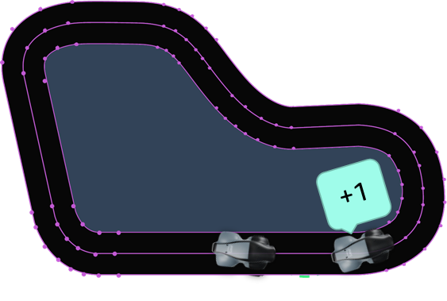
Aprendizaje por refuerzo
Aprender a través de prueba y error.
IA en los videojuegos
Automóviles autónomos
Robótica
Enrutamiento de atención al cliente
Aprendizaje
por refuerzo
AWS DeepRacer
Mejor cuando se conoce el resultado deseado, pero se desconoce el camino exacto para lograrlo.
Notes:
Otro tipo de machine learning que está ganando popularidad últimamente es el aprendizaje por refuerzo. A diferencia de otros tipos de machine learning, el aprendizaje por refuerzo mejora continuamente el modelo recopilando información de iteraciones anteriores. En el aprendizaje por refuerzo, un agente aprende continuamente, a través de ensayos y errores, a medida que interactúa con el entorno. El aprendizaje por refuerzo se utiliza cuando se conoce la recompensa de un resultado previsto, pero no el camino para conseguirlo. Descubrir ese camino requiere un proceso de ensayo y error.
Consideremos el ejemplo de AWS DeepRacer. En el simulador de AWS DeepRacer, el agente es el automóvil virtual y el entorno es una pista de carreras virtual. Las acciones son entradas de aceleración y dirección del automóvil. El objetivo es completar la pista lo más rápido posible sin desviarse de la pista. El automóvil debe aprender el comportamiento de conducción previsto para alcanzar el objetivo de completar la pista. Utilice las recompensas para incentivar a su modelo a aprender el comportamiento de conducción deseado.
En el aprendizaje por refuerzo, lo que impulsa el aprendizaje se llama agente. En este caso, el agente es el automóvil AWS DeepRacer. El entorno es el lugar donde el agente aprende, que en este ejemplo es la pista de carreras marcada. Cuando el agente hace algo en el entorno que provoca una respuesta, como cruzar un límite que no debe cruzar, se denomina acción. Esa respuesta se denomina recompensa o penalización, según si el agente hizo algo que debería ser reforzado o descartado en el modelo. A medida que el agente se mueve en el entorno, sus acciones deben seguir recibiendo más recompensas y menos penalizaciones, hasta que alcance el resultado comercial previsto.

Slide 20
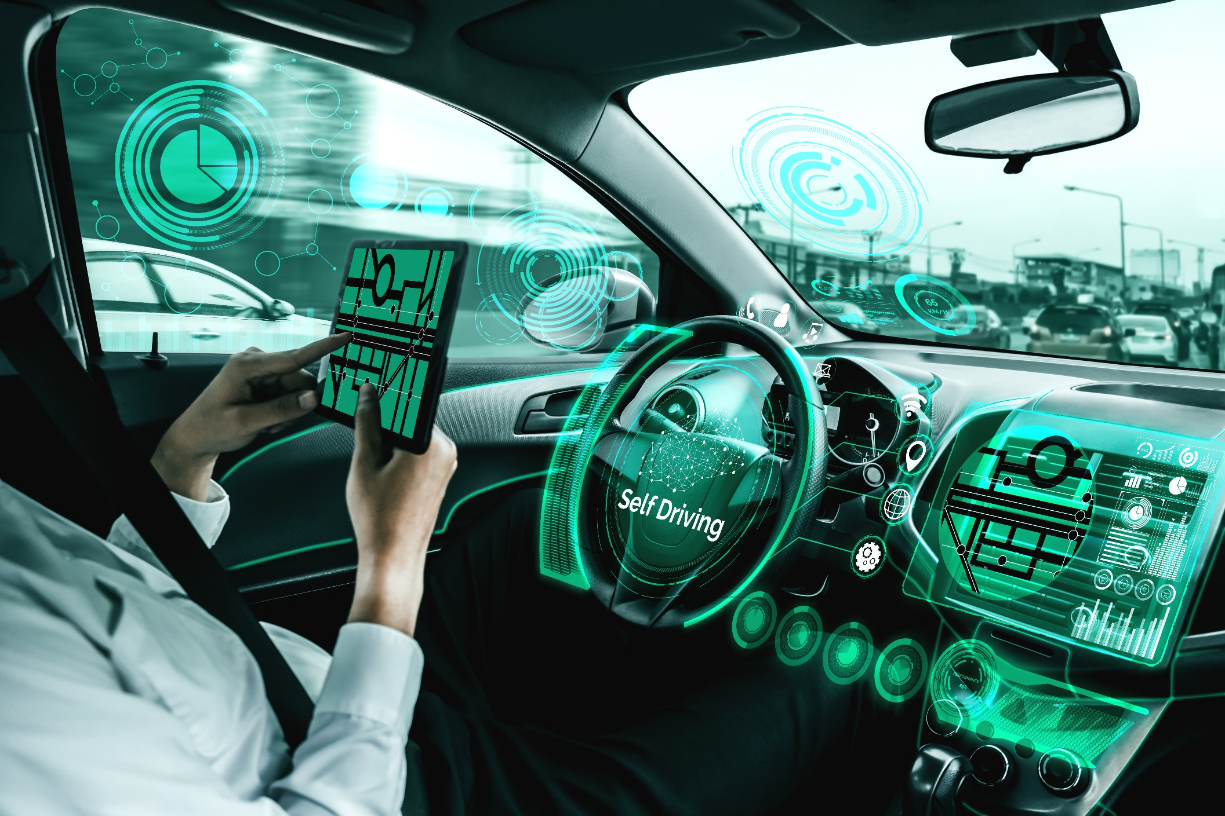
Vehículos autónomos
Notes:
Los vehículos autónomos reúnen varios algoritmos y modelos de aprendizaje profundo y machine learning para resolver el problema de conducir de A a B. Una tarea importante es detectar continuamente el entorno y prever los cambios. Esta tarea implica la detección de objetos, que es la detección y predicción del movimiento del objeto detectado. Los resultados de estos hallazgos actúan como entradas para otros sistemas que toman decisiones sobre qué hacer con los distintos controles del vehículo.
Algunos casos prácticos implican vehículos autónomos que requieren respuestas al entorno en tiempo real. Por ejemplo, si un peatón que no estaba a la vista sale de detrás de un obstáculo, el vehículo debe frenar inmediatamente. Estas acciones no pueden tener ninguna latencia ni margen de error.

Slide 21
¿Cuándo utilizar machine learning?
Utilice el machine learning cuando tenga:
Grandes conjuntos de datos, un gran número de variables
Falta de procedimientos claros para obtener la solución
Experiencia previa en machine learning
Infraestructura existente para apoyar el ML
Soporte de administración para el ML
Enfoque de programación clásica:
Lógica empresarial
Tarea
Procedimientos
Enfoque de machine learning:
Datos
Modelo
Tarea
Notes:
No todos los problemas se deben resolver con machine learning, ya que a veces la programación básica funciona igual de bien. Cuando explore una posible solución de ML, busque aspectos como la existencia de grandes conjuntos de datos y una gran cantidad de variables. También es posible que se desconozca la lógica empresarial o los procedimientos necesarios para obtener una respuesta o realizar una tarea. En estos casos, el machine learning suele ser la mejor opción.
Los sistemas de machine learning pueden ser complejos. La infraestructura de apoyo, el soporte de administración y la experiencia deben facilitar el éxito del proyecto.

Slide 22
Conclusiones importantes de la sección 2
Las aplicaciones de machine learning afectan a la vida cotidiana
El machine learning puede agruparse en:
Aprendizaje supervisado
Aprendizaje no supervisado
Aprendizaje por refuerzo
La mayoría de los problemas son de aprendizaje supervisado
Notes:
Algunas conclusiones importantes de esta sección del módulo incluyen lo siguiente:
Las aplicaciones de machine learning ya forman parte de su vida cotidiana.
Los problemas de machine learning pueden agruparse en:
Aprendizaje supervisado: Se dispone de datos de entrenamiento de los que se conoce la respuesta.
Aprendizaje no supervisado: Se dispone de datos, pero se busca información en estos.
Aprendizaje por refuerzo: El modelo aprende basándose en la experiencia y la retroalimentación.
La mayoría de los problemas empresariales son de aprendizaje supervisado.

Slide 23
Sección 3: Proceso de machine learning
Módulo 2: Introducción a machine learning
Notes:
Presentación de la sección 3: Proceso de machine learning.
En esta sección, obtendrá información general de alto nivel de la terminología del machine learning y un flujo de trabajo típico. Obtendrá más información sobre este tema más adelante en el curso.

Slide 24
Canalización de ML: Problema empresarial
Problema empresarial
Formulación del problema
Notes:
~Texto alternativo: diagrama de flujo de la formación del problema empresarial al problema.
Para empezar, siempre debería comenzar con el problema empresarial que usted o su equipo creen que puede beneficiarse con ML. A partir de ahí, deseará hacer alguna formulación del problema. Esta fase implica, en parte, articular su problema empresarial y convertirlo en un problema de ML.

Slide 25
Canalización de ML: Preparación de datos
Tratamiento y limpieza de datos
Problema empresarial
datos
Formulación del problema
datos
datos
datos
Recopilación y etiquetado de datos
Evaluación de los datos
Nombre | País | Sexo | Fecha de nacimiento
Richard Roe | Reino Unido | Masculino | 18/02/1972
Paulo Santos | Masculino |  | 11/02/1969
Sra. Mary Major | Denver | F | 37
Desai, Arnav | EE. UU. | M | 22/02/1962
Notes:
~Texto alternativo/grupo 3: diagrama de flujo del problema empresarial hasta la formación del problema para recopilar y etiquetar datos para evaluarlos.
~Texto alternativo/grupo 4: tres conjuntos de datos reunidos en uno.
Una vez formulado el problema, se pasa a la preparación de datos y a la fase de procesamiento previo. En esta fase, extraerá datos de uno o más orígenes de datos. Estos orígenes de datos pueden tener diferencias en datos o tipos que deben reconciliarse para formar una única vista cohesiva de los datos. Debe visualizar los datos y utilizar las estadísticas para determinar si los datos son coherentes y se pueden utilizar para machine learning. Usted verá algunos orígenes de datos más adelante en el curso.
En los datos de ejemplo, tiene cuatro columnas que contienen datos que se ensamblaron a partir de tres orígenes de datos. Los orígenes tenían formas ligeramente diferentes de representar los datos, y los resultados se muestran en la tabla. En los problemas de ML, las columnas representan características y las filas representan instancias. Puede ver algunos problemas con los datos en algunas de las instancias.
En algunos casos, necesita un experto en la materia o un experto funcional para entender la autenticidad de los datos. Por ejemplo, 11/2/1969 puede ser 2 de noviembre u 11 de febrero. Alguien que posea o administre el grupo de datos podría aclarar lo que significan esos datos. El parámetro Male puede atribuirse probablemente a un problema de importación en el que las celdas cambiaron de posición, pero también puede significar una ubicación: Male, la capital de la República de Maldivas. A veces, esta identificación de errores no es tan simple y requerirá un SME. Aprenderá sobre el rol de un experto más adelante en el curso.
Puede tener un efecto sustancial en el éxito de un proyecto de ML al tener datos coherentes y correctos.

Slide 26
Canalización de ML: entrenamiento de modelos iterativos
Problema empresarial
Formulación del problema
Ajuste del modelo
¿Cumple el objetivo empresarial?
Recopilación y etiquetado de datos
Evaluación de los datos
Ingeniería de características
Selección y entrenamiento del modelo
Evaluar el modelo
Aumento de funciones
No
Aumento de datos
Notes:
~Texto alternativo/grupo 5: diagrama de flujo del problema empresarial hasta la formación del problema para recopilar y etiquetar datos para evaluarlos.
~Texto alternativo/grupo 30: diagrama de flujo para la ingeniería de características, el entrenamiento, la evaluación y el ajuste de un modelo. Después de preparar los datos y asegurarse de que son correctos y coherentes, es hora de entrenar el modelo. En esta fase, el proceso se vuelve iterativo y fluido. Es probable que se enfrente a varios procesos de ingeniería de características, entrenamiento, evaluación y ajuste antes de encontrar un modelo que se ajuste a sus objetivos empresariales.

Slide 27
Canalización de ML: ingeniería de características
Nombre | País | Sexo | Fecha de nacimiento
Richard Roe | Reino Unido | Masculino | 18/02/1972
Paulo Santos | Masculino |  | 11/02/1969
Sra. Mary Major | Denver | F | 37
Desai, Arnav | EE. UU. | M | 22/02/1962
?
Nombre | EE. UU. | Reino Unido | sexo | edad | mes nac. | día de la sem. | destino
Richard Roe | 0 | 1 | 0 | 49 | 2 | 5 | 140 000
Paulo Santos | 1 | 0 | 0 | 51 | 11 | 7 | 78 000
Mary Major | 1 | 0 | 1 | 37 | NAN | 0 | 167 000
Arnav Desai | 1 | 0 | 0 | 58 | 2 | 4 | 100 000
Notes:
~Texto alternativo/grupo 3: las flechas muestran la ubicación de los datos de una tabla a otra después de la transformación.
La ingeniería de características es el proceso de selección o creación de las características que utilizará para entrenar el modelo. Las características son las columnas de datos que tiene dentro del conjunto de datos. El objetivo del modelo es intentar estimar correctamente el valor objetivo para los nuevos datos. El algoritmo de ML utiliza las características para predecir el destino. En este ejemplo, los datos de destino son el número medio de pasos realizados en una semana.
Seleccionar las características correctas puede implicar agregar, eliminar o calcular nuevas características. Es posible que se encuentre con estos cambios durante la ingeniería de características:
Limpieza de datos en la columna Nombre: es posible que desee que el formato sea consistente, lo que puede ser útil más adelante en el modelo. También puede cambiar el formato solo por motivos estéticos. Dependiendo del problema que intente resolver con estos datos, puede que ni siquiera necesite el Nombre.
Convertir el país en un conjunto numérico o binario de columnas: si esta base de datos fuera tradicional, es posible que desee mover País a una tabla de consulta y, a continuación, hacer referencia a esta. La mayoría de los algoritmos de ML quieren los datos de una instancia en una sola fila. Además, los algoritmos de ML necesitan datos numéricos para procesarlos. Podría considerar convertir el texto del país en el código ISO del país. Sin embargo, el modelo podría interpretar que el valor numérico tiene significado, por lo que Reino Unido (44) sería más significativo que, por ejemplo, Estados Unidos (01). En este caso, es conveniente dividir los datos en varias columnas. Esta práctica se conoce como codificación categórica, sobre la que aprenderá más adelante en este curso.
Convertir los datos de sexo en binarios: si convierte el valor de texto en un valor numérico, con 0 o 1 representando masculino o femenino, el modelo podrá utilizarlo más fácilmente.
Dividir la fecha de nacimiento en las partes que la componen: extraer la edad, el mes de nacimiento (mes nac.) y el día de la semana (día de la sem.) podría ser conveniente, dependiendo del problema que esté intentando resolver. ¿La edad influye en la variable objetivo? ¿En qué día de la semana nacieron?
No se preocupe si esta información parece complicada. Obtendrá más información sobre la ingeniería de características más adelante en este curso.

Slide 28
Canalización de ML: entrenamiento de modelos
Nombre | EE. UU. | Reino Unido | sexo | edad | mes nac. | día de la sem. | destino
Richard Roe | 0 | 1 | 0 | 49 | 2 | 5 | 140 000
… | … | … | … | … | … | … | …
10-20 %
Datos de prueba
80 %
Algoritmo
XGBoost
Modelo entrenado
{hyperparameters}
Notes:
~Texto alternativo/grupo 5: el ochenta por ciento de los datos fluyen hacia el algoritmo XGBoost y luego hacia un modelo entrenado.
~Texto alternativo/grupo 17: entre el diez y el veinte por ciento de los datos que fluyen hacia un conjunto de datos de prueba.
Después de limpiar los datos e identificar sus características, es hora de entrenar un modelo. No utilice todos los datos para entrenar el modelo. En su lugar, debe retener algunos datos para que pueda disponer de algunos datos con los que realizar pruebas. Normalmente, se utiliza alrededor del 80 por ciento de los datos para entrenar y se reserva el resto para las pruebas.
Los datos de entrenamiento se utilizan para entrenar un modelo. En el diagrama, el modelo que se utiliza es el algoritmo XGBoost.
El modelo en sí tiene algunos parámetros que puede establecer y estos alteran el modo en que funciona el algoritmo. Estos parámetros se conocen como hiperparámetros.
El resultado del trabajo de entrenamiento es un modelo entrenado.

Slide 29
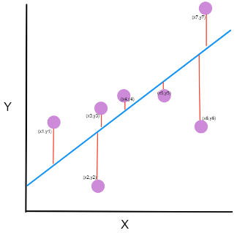
Canalización del ML: Evaluación y ajuste del modelo
Nombre | EE. UU. | Reino Unido | sexo | edad | mes nac. | día de la sem. | destino
Richard Roe | 0 | 1 | 0 | 49 | 2 | 5 | 140 000
… | … | … | … | … | … | … | …
10-20 %
Datos de prueba
Cambiar
características
80 %
predicción
Algoritmo
XGBoost
Modelo entrenado
Modelo alojado
{hyperparameters}
Cambiar hiperparámetros
Métricas
Notes:
~Texto alternativo/grupo 29: la letra x indica las columnas de datos que se deben excluir de los datos de prueba después del análisis de las métricas.
~Texto alternativo/grupo 17: diagrama de bloques que muestra cómo se utiliza el algoritmo XGBoost para ajustar los hiperparámetros. Consulte las notas para obtener más detalles.
Con el modelo entrenado, puede usar algunos de los datos de prueba para ver qué tan bien funciona el modelo. Puede elegir una instancia que el modelo no haya visto y utilizarla para realizar una predicción. Como ya conoce el objetivo en los datos de prueba, puede comparar los dos valores. A partir de estas comparaciones, puede calcular métricas que proporcionan datos sobre el rendimiento del modelo. A continuación, modificará los datos, las características o los hiperparámetros del modelo hasta que encuentre el modelo que proporcione los mejores resultados.
Diagrama de bloques que muestra cómo se utiliza el algoritmo XGBoost para ajustar los hiperparámetros. Consulte las notas para obtener más detalles.
** Para mejorar la accesibilidad: el ochenta por ciento de los datos de prueba pasan al algoritmo XGBoost, luego a un modelo entrenado y, por último, a un modelo alojado. Se utiliza entre un diez y un veinte por ciento de los datos de prueba para realizar una predicción. Las métricas se calculan y los hiperparámetros se modifican en función de la predicción del modelo en comparación con los datos reales. Fin de la descripción.

Slide 30
Sobreajuste e infraajuste
Y
Y
Y
X
X
X
Sobreajuste
Infraajuste
En equilibrio
Notes:
~Texto alternativo/grupo 3: diagrama de dispersión con una línea que muestra el mejor ajuste y que fluctúa hacia arriba y hacia abajo en los datos.
~Texto alternativo/grupo 4: diagrama de dispersión con una línea que muestra el mejor ajuste, es recta y se sitúa por debajo de la mayoría de los puntos de datos.
~Texto alternativo/grupo 5: diagrama de dispersión con una línea que muestra la mejor curva para que coincida con la tendencia de los puntos de datos.
Al entrenar el modelo, reconozca el peligro de sobreajustar o infraajustar el modelo.
El modelo sobreajusta los datos de entrenamiento cuando funciona bien en los datos de entrenamiento, pero no en los datos de evaluación. El modelo memoriza los datos que ha visto y no puede generalizar a ejemplos no vistos, lo que causa el sobreajuste.
El modelo se infraajusta a los datos de entrenamiento cuando su rendimiento es deficiente en los datos de entrenamiento. El modelo no puede determinar la relación entre los ejemplos de entrada (a veces denominados X) y los valores objetivo (a veces denominados Y). Esta incompatibilidad produce el infraajuste.
Comprender el ajuste del modelo es importante para determinar el motivo de su escasa exactitud. Este concepto lo orienta a la hora de tomar medidas correctivas para determinar si un modelo predictivo se sobreajusta o infraajusta a los datos de entrenamiento. Estos pasos implican observar el error de predicción en los datos de entrenamiento y evaluación.
Obtendrá más información más sobre los pasos que puede seguir para evitar este problema más adelante en el curso.

Slide 31
Canalización de ML: implementación
Implementación del modelo
Nuevos datos, reentrenamiento
Problema empresarial
Formulación del problema
Ajuste del modelo
Sí
¿Cumple el objetivo empresarial?
Recopilación y etiquetado de datos
Evaluación de los datos
Ingeniería de características
Selección y entrenamiento del modelo
Evaluar el modelo
Aumento de funciones
No
Aumento de datos
Notes:
~Texto alternativo/grupo 3: ciclo completo de canalización de ML desde el problema empresarial inicial hasta la evaluación de la adecuación del objetivo empresarial.
Después de volver a entrenar el modelo y estar satisfecho con los resultados, se implementa su modelo para ofrecer las mejores predicciones posibles.
Más adelante en este curso, se le guiará a través de estas diferentes fases y obtendrá experiencia práctica con cada una de ellas. Conocer el proceso también es de utilidad cuando se usan los servicios administrados que se van a explorar. Sin embargo, los servicios de ML de Amazon se encargan de la mayor parte del trabajo duro por usted.

Slide 32
Conclusiones importantes de la sección 3
La canalización de machine learning lo guiará a través del proceso de evaluación y entrenamiento de un modelo
Proceso iterativo de:
Procesamiento de datos
Entrenamiento
Evaluación
Notes:
Algunas conclusiones importantes de esta sección del módulo incluyen lo siguiente:
El proceso de canalización de machine learning puede guiarlo a través del proceso de evaluación y entrenamiento de un modelo.
El proceso iterativo puede dividirse en tres grandes pasos:
Procesamiento de datos
Entrenamiento del modelo
Evaluación del modelo

Slide 33
Sección 4: Información general de herramientas de machine learning
Módulo 2: Introducción a machine learning
Notes:
Presentación de la sección 4: Información general de herramientas de machine learning.

Slide 34
Herramientas y bibliotecas de Python
Cuaderno de Jupyter
JupyterLab
pandas
Matplotlib
Seaborn
NumPy
scikit-learn
Notes:
A continuación, conocerá algunas de las herramientas que utilizará para el machine learning. Nota: Esta no es una lista completa de las herramientas de ML disponibles en la actualidad, y en este curso solo se utilizarán algunas de estas.
Un cuaderno de Jupyter es una aplicación web de código abierto que permite crear y compartir documentos que contengan código, ecuaciones, visualizaciones y texto narrativo en directo. Los usos incluyen la limpieza y transformación de datos, la simulación numérica, el modelado estadístico, la visualización de datos, el machine learning y más.
JupyterLab es un entorno de desarrollo interactivo basado en web para cuadernos de Jupyter, código y datos. JupyterLab es flexible. Puede configurar y organizar la interfaz de usuario para dar soporte a una serie de flujos de trabajo en ciencia de datos, cómputo científico y machine learning. JupyterLab también es extensible y modular. Puede escribir complementos que agreguen nuevos componentes y se integren con los existentes.
Más adelante en este curso, utilizará Amazon SageMaker, que aloja cuadernos de Jupyter y JupyterLab.
pandas es una biblioteca de Python de código abierto. Se utiliza para procesar y analizar datos. Representa los datos en una tabla similar a una hoja de cálculo. Esta tabla se conoce como DataFrame de pandas.
Matplotlib es una biblioteca para crear visualizaciones científicas estáticas, interactivas y animadas en Python. Se utiliza para generar diagramas de los datos más adelante en este curso.
Seaborn es otra biblioteca de visualización de datos para Python. Está diseñado sobre matplotlib y proporciona una interfaz de alto nivel para dibujar gráficos estadísticos informativos.
NumPy es uno de los paquetes informáticos científicos fundamentales en Python. Contiene funciones para objetos de matriz N-dimensionales y funciones matemáticas útiles como álgebra lineal, transformada de Fourier y capacidades de números aleatorios.
scikit-learn es una biblioteca de machine learning de código abierto que admite el aprendizaje supervisado y no supervisado. También proporciona distintas herramientas para el ajuste de modelos, el procesamiento previo de datos, la selección y evaluación de modelos y muchas otras utilidades. scikit-learn se basa en NumPy, SciPy y matplotlib, y es un buen paquete para explorar el machine learning. Aunque solo lo utilizará para adoptar algunas funciones en un módulo posterior, podrá explorar este paquete con mayor detalle una vez finalizado este curso.

Slide 35




Infraestructura y marcos de trabajo de machine learning
Los marcos de trabajo de machine learning proporcionan herramientas y bibliotecas de código:
Scripting personalizado
Integración con productos de AWS
Comunidad de desarrolladores
Instancias de Amazon diseñadas para aplicaciones de machine learning:
AWS IoT Greengrass ofrece una infraestructura para crear machine learning en dispositivos IoT
Amazon Elastic Inference reduce los costos de ejecución de aplicaciones de machine learning
PyTorch
TensorFlow
Keras
Caffe2
Gluon
CNTK
Torch
Chainer
Apache MXNet
Instancias de EC2 P3
Instancias de EC2 C5 y C5n
AWS IoT Greengrass
Amazon Elastic Inference
Notes:
Al subir desde bibliotecas y paquetes individuales, puede utilizar herramientas que contengan marcos de trabajo listos para la producción.
Aprendió un poco sobre scikit-learn, que es una biblioteca que funciona bien para el aprendizaje. También puede utilizar otras bibliotecas, como TensorFlow para machine learning y Keras para aprendizaje profundo.
Todos estos marcos de trabajo son compatibles con AWS y se pueden utilizar desde Amazon SageMaker.
Amazon también proporciona instancias de cómputo optimizadas para machine learning, tanto en la nube como en la periferia. Las instancias de cómputo están optimizadas para el aprendizaje y la inferencia, mientras que las imágenes de máquina de Amazon (AMI) preempaquetadas contienen muchos marcos de trabajo populares.

Slide 36
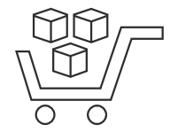


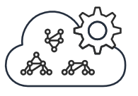

Amazon SageMaker
Ground Truth
Cuadernos
Entrenamiento
Inferencia
AWS Marketplace
Configurar y administrar los trabajos de etiquetado para obtener conjuntos de datos de entrenamiento de gran precisión mediante el aprendizaje activo y el etiquetado humano.
Proporcionar SDK de AWS y SageMaker y cuadernos de muestra para crear trabajos de entrenamiento e implementar modelos.
Entrenar y ajustar modelos a cualquier escala. Utilizar algoritmos de AWS de alto rendimiento o utilizar los del usuario.
Crear modelos a partir de trabajos de entrenamiento o importar modelos externos para alojarlos y ejecutar inferencias en nuevos datos.
Encontrar, comprar e implementar paquetes de modelos, algoritmos y productos de datos listos para usar en AWS Marketplace.
Notes:
Por último, puede utilizar Amazon SageMaker, que es un servicio de AWS con muchas capacidades.
Amazon SageMaker puede implementar instancias de machine learning que ejecuten cuadernos de Jupyter y JupyterLab. Amazon SageMaker administra la implementación de estos recursos de cómputo, por lo que se debe conectar al entorno de Jupyter. Amazon SageMaker también proporciona herramientas para etiquetar datos, entrenar modelos y alojar modelos entrenados. AWS Marketplace también ofrece una selección de paquetes de modelos y algoritmos listos para usar de desarrolladores de machine learning.

Slide 37

Demostración: Introducción a Amazon SageMaker
Notes:
El instructor ahora le mostrará Amazon SageMaker o le proporcionará el acceso a una demostración grabada.

Slide 38









Servicios administrados de machine learning
Estos servicios administrados no requieren experiencia en ML.
Visión artificial
Chatbots
Amazon Rekognition
Amazon Textract
Amazon Lex
Voz
Previsiones
Amazon Polly
Amazon Transcribe
Amazon Forecast
Idioma
Recomendaciones
Amazon Comprehend
Amazon Translate
Amazon Personalize
Notes:
AWS proporciona un conjunto de servicios de ML administrados que puede integrar en las aplicaciones, sin necesidad de tener experiencia en ML.
Visión artificial: Amazon Rekognition proporciona reconocimiento facial y de objetos para imágenes y videos. Amazon Textract puede extraer texto de imágenes.
Voz: Amazon Polly puede convertir texto a voz, mientras que Amazon Transcribe convierte el audio hablado en texto.
Lenguaje: Amazon Comprehend utiliza NLP para encontrar información y relaciones en un texto. Amazon Translate puede traducir texto a diferentes idiomas.
Chatbots: Amazon Lex es un servicio que lo ayuda a crear aplicaciones de conversación interactivas que utilicen voz o texto.
Previsiones: Amazon Forecast utiliza machine learning para combinar datos de serie temporal con variables adicionales para crear previsiones.
Recomendaciones: Amazon Personalize es otro servicio de machine learning que puede ayudarlo a crear recomendaciones personalizadas individuales para los clientes.
Estos servicios administrados se entrenan en muchos aspectos del dominio del problema, por lo que el usuario proporciona los datos específicos para iniciar el proceso.
Analizaremos muchos de estos servicios administrados en la segunda mitad del curso, después de que aprenda a hacer las cosas por su cuenta.

Slide 39
Conclusiones importantes de la sección 4
Python es el lenguaje de ML más popular
Cuadernos de Jupyter
Muchas herramientas de código abierto
Marcos de trabajo y servicios para todas las necesidades
Marcos de trabajo de bajo nivel
Amazon SageMaker
Servicios administrados de ML
Notes:
Algunas conclusiones importantes de esta sección del módulo incluyen lo siguiente:
Python es el lenguaje más popular para realizar tareas de machine learning.
Los cuadernos de Jupyter le proporcionan un entorno de desarrollo alojado en un navegador web para el machine learning.
Existe un gran número de herramientas de código abierto, pero en este curso solo se presentan algunas de las más importantes.
Según sus necesidades, puede empezar con los marcos de trabajo de bajo nivel y utilizar su propia solución. Puede utilizar herramientas como Amazon SageMaker para realizar tareas más complejas o adaptar uno de los servicios administrados de ML a su dominio de problemas específico.

Slide 40
Sección 5: desafíos de machine learning
Módulo 2: Introducción a machine learning
Notes:
Presentación de la sección 5: Desafíos del machine learning.

Slide 41




Desafíos de machine learning
Deficiente
No representativo
Insuficiente
Sobreajuste e infraajuste
Falta de experiencia en ciencia de datos
Costos de personal con científicos de datos
Falta de soporte de administración
Datos
Usuarios
Complejidad en la formulación de preguntas
Cómo explicar los modelos a la empresa
Costo de los sistemas de desarrollo
Problemas de privacidad de datos
Puede ser complicado seleccionar las herramientas
Integración con otros sistemas
Aplicación
Tecnología
Notes:
El machine learning puede plantear muchos desafíos, como en los ejemplos siguientes.
Datos:
En el mundo hay una gran cantidad de datos de mala calidad e incoherentes. Gran parte de su trabajo consiste en recopilar datos fiables.
¿Los datos representan correctamente el problema? Si intenta buscar fraudes con tarjetas de crédito, ¿tiene ejemplos para entrenar?
¿Tiene suficientes datos? En la mayoría de los casos, mientras más datos tenga, mejor.
¿Su modelo está sobreajustado o infraajustado?
Usuarios:
¿Tiene experiencia en ciencia de datos?
¿Es rentable contratar a un equipo de científicos de datos?
¿La administración apoya el uso de ML?
Empresa:
¿Los problemas son demasiado complejos para formularlos en un problema de ML?
¿El modelo resultante se puede explicar a la empresa? Si no se puede, es posible que el modelo no se adopte.
¿Cuál es el costo de construir, actualizar y ejecutar una solución de ML?
Tecnología:
¿La unidad de negocio tiene acceso a los datos que necesita? ¿Los datos se pueden proteger para cumplir los requisitos reglamentarios?
¿Qué herramientas y marcos de trabajo planea utilizar?
¿Cómo se integra esta solución con otros sistemas?

Slide 42


Uso de modelos y servicios existentes
Servicios administrados de Amazon ML
No se necesita experiencia en ML
Servicios administrados de Amazon ML
You Only Look Once (YOLO)
Utilizar modelos ya entrenados y ajustados
Mejorar con instancias específicas del dominio
Más de 250 paquetes de modelos y algoritmos de ML
Más de 14 segmentos industriales
AWS Marketplace
Notes:
Muchos problemas de ML se pueden resolver actualmente, con pocos conocimientos de ML, utilizando modelos existentes.
Ya conoce los servicios administrados de AWS para ML. Ahora necesita algunas habilidades de desarrollador para llamar a las API y puede agregar sofisticadas capacidades de machine learning a sus aplicaciones.
Puede utilizar otros modelos prediseñados o adaptar el popular modelo de visión You Only Look Once (YOLO).
Quizás no quiera crear su propio algoritmo, pero sí comprar modelos y servicios desarrollados por proveedores de software independientes. Además de los escenarios anteriores, también puede utilizar AWS Marketplace para buscar soluciones de terceros.

Slide 43
Conclusiones importantes de la sección 5
Desafíos de machine learning
Datos
Personas
Aplicación
Tecnología
Los servicios administrados simplifican el machine learning
Notes:
Algunas conclusiones importantes de esta sección del módulo incluyen lo siguiente:
Se enfrentará a muchos desafíos de machine learning. Los principales problemas en los que influirá directamente están relacionados con los datos, pero también se enfrentará a desafíos relacionados con las personas, la empresa y la tecnología.
Considere los servicios administrados como una ayuda para resolver los problemas de machine learning.

Slide 44
Conclusión del módulo
Módulo 2: Introducción a machine learning
Notes:
Ahora es el momento de revisar el módulo y finalizar con una evaluación de conocimientos.

Slide 45
Conclusiones del módulo
El machine learning es un subconjunto de la inteligencia artificial
El machine learning aplica algoritmos de aprendizaje para desarrollar modelos a partir de grandes conjuntos de datos
La canalización de machine learning describe las diferentes etapas para desarrollar una aplicación de machine learning
La pila de Amazon Machine Learning tiene tres capas clave
Servicios administrados, servicios de machine learning, marcos de trabajo de machine learning
El desarrollo de machine learning es diferente al desarrollo tradicional
El algoritmo de entrenamiento se aplica a los datos para crear un modelo que permita hacer predicciones
Notes:
Algunas conclusiones importantes de esta sección del módulo incluyen lo siguiente:
El machine learning es un subconjunto de la inteligencia artificial.
El machine learning aplica algoritmos de aprendizaje para desarrollar modelos a partir de grandes conjuntos de datos.
La canalización de machine learning describe las diferentes etapas para desarrollar una aplicación de machine learning.
La pila de machine learning tiene tres capas clave.
Servicios de API, servicios de machine learning, marcos de trabajo de machine learning
El desarrollo de machine learning es diferente al desarrollo tradicional.
Los algoritmos de entrenamiento se aplican a los datos para crear un modelo que permita hacer predicciones.

Slide 46
Resumen del módulo
En resumen, en este módulo aprendieron a hacer lo siguiente:
Reconocer cómo el machine learning y el aprendizaje profundo son parte de la inteligencia artificial
Describir la terminología de inteligencia artificial y machine learning
Identificar cómo se puede utilizar el machine learning para resolver un problema empresarial
Describir el proceso de machine learning
Enumerar las herramientas disponibles para científicos de datos
Identificar cuándo utilizar machine learning en lugar de los métodos tradicionales de desarrollo de software
Notes:
En resumen, en este módulo aprendieron a hacer lo siguiente:
Reconocer cómo machine learning y el aprendizaje profundo son parte de la inteligencia artificial
Describir la terminología de inteligencia artificial y machine learning
Identificar cómo se puede utilizar el machine learning para resolver un problema empresarial
Describir el proceso de machine learning
Enumerar las herramientas disponibles para científicos de datos
Identificar cuándo utilizar machine learning en lugar de los métodos tradicionales de desarrollo de software

Slide 47

Completar la evaluación de conocimientos
Notes:
Ahora es el momento de completar la evaluación de conocimientos para este módulo.

Slide 48
Recursos adicionales
¿Qué es machine learning?
Machine learning en AWS
Notes:
Para obtener información sobre machine learning, consulte:
“What is Machine Learning?” (¿Qué es machine learning?) en https://docs.aws.amazon.com/machine-learning/latest/dg/what-is-amazon-machine-learning.html
“Machine Learning en AWS” en https://aws.amazon.com/machine-learning/?nc2=h_ql_sol_use_ml

Slide 49
Gracias
¿Desea hacer correcciones, comentarios u otras preguntas?
Contáctenos en https://support.aws.amazon.com/#/contacts/aws-academy.
Notes:
Gracias por completar este módulo.

Slide 50
Archivos fuente de imagen para uso exclusivo de desarrollo.

Slide 51
Inteligencia artificial, machine learning y aprendizaje profundo
IA generativa
Aprendizaje profundo
Machine learning
Inteligencia artificial
Notes:
Este curso es una introducción al machine learning (ML) y muestra cómo el machine learning se integra en el panorama general de la inteligencia artificial (IA).
El machine learning es un subconjunto de la IA, que es una amplia rama de las ciencias de la computación para crear máquinas que puedan realizar tareas humanas. El aprendizaje profundo es un subdominio del machine learning. Para entender cómo se integran estas ideas, aprenderá sobre cada campo.

Slide 52
Machine learning
Machine learning es el estudio científico de algoritmos y modelos estadísticos para realizar una tarea utilizando inferencia en lugar de instrucciones.
Datos
Modelo
Predicción
Flujo de machine learning
Notes:
Es probable que encuentre muchas definiciones de machine learning. No existe una definición estándar, por lo que a continuación conocerá algunas definiciones de machine learning.
Machine learning es el estudio científico de algoritmos y modelos estadísticos para realizar tareas utilizando inferencia en lugar de instrucciones. Para ayudarlo a comprender mejor esta idea, considere el siguiente ejemplo concreto.
Supongamos que debe escribir una aplicación que determine si un mensaje de correo electrónico es spam o no. Sin el machine learning, se escribe una compleja serie de enunciados de decisión (como enunciados if/else). Tal vez utilice palabras en el asunto o el cuerpo, el número de enlaces y la longitud del mensaje para determinar si el mensaje de correo electrónico es spam. Sería difícil y complicado recopilar un conjunto tan amplio de normas para cubrir todas las posibilidades. Sin embargo, con el machine learning se podría utilizar una lista de mensajes de correo electrónico marcados como spam o no es spam para entrenar un modelo de machine learning. El modelo aprendería qué patrones de palabras, longitudes y otros atributos son buenos indicadores de los mensajes de spam. Cuando se presenta el modelo con un mensaje de correo electrónico que no haya visto antes, el modelo predecirá si se trata de spam o no es spam.
Tom Mitchell, pionero del machine learning, escribió esta definición: “se dice que un programa de computadora aprende de la experiencia E con respecto a alguna tarea T y alguna medida de rendimiento P, si su rendimiento en las tareas de T, medido por P, mejora con la experiencia E”. (Mitchell, Tom. 1997. Machine learning. McGraw Hill. p. 2.)
Si aplicamos este concepto al spam, las letras E, T y P representan:
E: Los mensajes de correo electrónico que indican spam o no.
T: La tarea de identificar el spam.
P: La probabilidad de que el mensaje de correo electrónico desconocido sea spam.
No se preocupe si estas ideas son difíciles de entender. Se explican con más detalle más adelante en este módulo.

Slide 53
IA generativa
Notes:
La IA generativa es un tipo de IA que puede crear nuevos contenidos e ideas, como conversaciones, historias, imágenes, videos y música. La IA generativa se basa en modelos de ML de gran tamaño que se entrenan previamente con grandes cantidades de datos y que suelen denominarse modelos fundacionales (FM). A diferencia de los modelos de ML tradicionales, orientados a una sola tarea y que requieren formación, un único FM puede utilizarse para distintas tareas, como la generación de textos o resúmenes, sin necesidad de entrenamiento adicional. Puede usar la IA generativa para mejorar la experiencia del cliente a través de capacidades como chatbots, asistentes virtuales, centros de contacto inteligentes, personalización y moderación de contenido.

Slide 54
Avances tecnológicos y ML
Informática tradicional
Cloud Computing y
ley de Moore
Machine learning
moderno
IA generativa
Notes:
El machine learning convencional es un fenómeno bastante reciente. A mediados de la década del 2000 comenzaron a producirse rápidos avances en el machine learning y el aprendizaje profundo, en parte debido a la ley de Moore y al auge de la computación en la nube. Gracias a ello, es más fácil acceder a capacidades de cómputo y almacenamiento mayores, más rápidas y más baratas. Ahora se puede alquilar rendimiento informático durante unas horas por unos centavos, en comparación con las enormes inversiones que se necesitaban para comprar y operar clústeres informáticos a gran escala.
En 2012, el uso de redes neuronales comenzó en el Desafío de reconocimiento visual a gran escala de ImageNet, un concurso de machine learning para el reconocimiento de imágenes. El índice de exactitud subió a cerca del 82 % y desde entonces no ha dejado de aumentar. En 2015 superó el rendimiento humano.

Slide 55
Tipos de machine learning
Machine learning
Aprendizaje
supervisado
Aprendizaje
por refuerzo
Aprendizaje
no supervisado
Notes:
El machine learning se divide en tres tipos principales.
El primer tipo es el aprendizaje supervisado, en el que un modelo utiliza entradas y salidas conocidas para generalizar resultados futuros. El segundo tipo es el aprendizaje no supervisado, en el que el modelo no conoce entradas ni salidas; detecta patrones en los datos sin ayuda. El tercer tipo es el aprendizaje por refuerzo, en el que el modelo interactúa con su entorno y aprende a tomar acciones que maximicen las compensaciones.
Es importante conocer los tipos de ML, ya que el tipo lo guiará hacia la selección de un algoritmo que tenga sentido para resolver su problema empresarial.

Slide 56
Aprendizaje supervisado
Aprende identificando patrones en datos que ya estén etiquetados.
Binario [0,1]
Detección de fraude
Reconocimiento de imagen
Retención de clientes
Diagnóstico médico
Publicidad personalizada
Clasificación
Múltiplo [0,1,2]
Aprendizaje
supervisado
Predicción de ventas de productos
Previsiones meteorológicas
Previsión del mercado
Predicción del crecimiento demográfico
Regresión
Notes:
El aprendizaje supervisado es un tipo popular de ML, dado que es ampliamente aplicable. Se denomina aprendizaje supervisado porque se necesita un supervisor, un profesor, que muestre las respuestas correctas al modelo.
Al igual que cualquier estudiante, un algoritmo supervisado aprende con ejemplos. Necesita un profesor que utilice los datos de entrenamiento para ayudarlo a determinar los patrones y las relaciones entre las entradas y las salidas: “En esta foto, hay un automóvil. Aquí hay un automóvil en otra foto”. El modelo recibe entrenamiento sobre estos datos etiquetados para identificar con exactitud dónde hay un automóvil en una imagen nueva que no ha visto antes.
Sin embargo, puede haber distintos tipos de problemas en el aprendizaje supervisado. Estos problemas pueden clasificarse, a grandes rasgos, en dos categorías: la clasificación y la regresión.
Los problemas de clasificación son de dos tipos. El primer tipo se considera un problema de clasificación binaria. Recuerde el ejemplo anterior sobre cómo identificar transacciones fraudulentas. La variable objetivo de este ejemplo está limitada a dos opciones: fraudulenta o no fraudulenta. Este ejemplo es un problema de clasificación binaria porque está clasificando una observación en una de dos categorías.
Los problemas de clasificación multiclase también existen. Estos problemas de ML clasifican una observación en una de tres o más categorías. Supongamos que cuenta con un modelo ML que predice por qué un cliente llama a su tienda. Su objetivo es reducir el número de transferencias necesarias antes de dirigir al cliente al departamento de atención al cliente correcto. En este caso, los diferentes departamentos de Servicio de atención al cliente representan la variedad de posibles variables objetivo, que podrían ser muchos departamentos diferentes.
También existen los problemas de regresión. En un problema de regresión, ya no mapea una entrada a un número definido de categorías. En cambio, mapea las entradas a un valor continuo, como un número entero. Un ejemplo de problema de regresión de ML es la predicción del precio de las acciones de una empresa. Por ejemplo, un algoritmo basado en la regresión podría predecir que mañana el precio de las acciones de una empresa podrían subir de 113 a 127 dólares por acción.

Slide 57
Aprendizaje no supervisado
La máquina debe descubrir y crear las etiquetas por sí misma.
Recomendaciones de productos
Segmentación de clientes
Marketing orientado
Diagnóstico médico
Agrupación en clústeres
Aprendizaje
no supervisado
Visualización
Procesamiento de lenguaje natural
Descubrimiento de estructuras de datos
Secuenciamiento genética
Reducción
del costo
Notes:
Ahora aprenderá sobre el machine learning no supervisado.
A veces, los datos son todo lo que se tiene: no hay ningún supervisor disponible. En el aprendizaje no supervisado, no se proporcionan etiquetas (como sí lo hacen con el aprendizaje supervisado) porque no conoce todas las variables y patrones. En estas instancias, la máquina debe descubrir y crear las etiquetas por sí misma. Estos modelos utilizan los datos que se les presentan para detectar las propiedades emergentes de todo el conjunto de datos y, a continuación, construir patrones.
Una subcategoría común del aprendizaje no supervisado se denomina agrupación en clústeres. Este tipo de algoritmo agrupa los datos en clústeres diferentes que se basan en características similares para comprender mejor los atributos de un clúster específico. Por ejemplo, supongamos que trabaja para una organización de marketing que ofrece apoyo a empresas que proporcionan recursos de cómputo en la nube a sus clientes. Mediante el análisis de los hábitos de compra de los clientes, los algoritmos sin supervisar son capaces de identificar grupos de clientes que categorizan (o describen) una empresa en particular como pequeña, mediana o grande. Las empresas pueden utilizar esta información para tomar decisiones estratégicas de marketing en función del nivel en el que se encuentren (pequeñas, medianas o grandes), de modo que puedan orientar mejor las necesidades de recursos de cómputo en la nube. En esta situación, la agrupación en clústeres puede ayudarlo a darse cuenta de que debe proponer una estrategia diferente para empresas de distintos tamaños.
La ventaja de los algoritmos sin supervisar es que le permiten ver patrones en los datos que, de otro modo, no conocería. Un ejemplo podría ser la existencia de dos grandes tipos de clientes.

Slide 58
Procesamiento de lenguaje natural
¡Hola!
gögn eru lykilatriði
los datos son clave
Quiero dos pollos, por favor.
Érase una vez
Bien, dos pollos, déjeme hacerlo.
Mala historia. Poco desarrollo de personajes. Se salta entre escenas como si lo pudieran atrapar robando. Aparecen villanos inexplicables con un trasfondo mínimo. Volvamos a los recursos ilimitados y no hablemos de la mecánica de construir algo tan enorme en un lugar tan inhóspito...
Notes:
El procesamiento de lenguaje natural (NLP) es otra área del machine learning cada vez más utilizada. Por ejemplo, Amazon Alexa (o cualquier otro asistente de voz) utiliza el NLP para intentar responder a sus preguntas. El NLP tiene que ver con el lenguaje, pero también con el texto escrito.
El NLP se utiliza en muchas aplicaciones como:
Chat o bots de centros de llamadas: sistemas automatizados para obtener su saldo bancario o pedir comida en un restaurante.
Herramientas de traducción: conversión de texto entre idiomas o aplicaciones que pueden traducir menús en tiempo real.
Traducciones de voz a texto: conversión de palabras orales a texto. Se puede utilizar para activar los subtítulos automáticos.
Análisis de sentimiento: permite analizar el sentimiento de los comentarios en reseñas de productos, música y películas. Estos sentimientos se pueden utilizar para asignar a la película un índice de audiencia.
Aprenderá sobre la NLP en un módulo posterior.

Slide 59
Canalización de ML: Problema empresarial
Problema empresarial
Formulación del problema
Notes:
~Texto alternativo: diagrama de flujo de la formación del problema empresarial al problema.
Para empezar, siempre debería comenzar con el problema empresarial que usted o su equipo creen que puede beneficiarse con ML. A partir de ahí, deseará hacer alguna formulación del problema. Esta fase implica, en parte, articular su problema empresarial y convertirlo en un problema de ML.

Slide 60
Canalización de ML: Preparación de datos
Tratamiento y limpieza de datos
Problema empresarial
de entrenamiento
Formulación del problema
de entrenamiento
de entrenamiento
de entrenamiento
Recopilación y etiquetado de datos
Evaluación de los datos
Nombre | País | Sexo | Fecha de nacimiento
Richard Roe | Reino Unido | Masculino | 18/02/1972
Paulo Santos | Masculino |  | 11/02/1969
Sra. Mary Major | Denver | F | 37
Desai, Arnav | EE. UU. | M | 22/02/1962
Notes:
~Texto alternativo/grupo 3: diagrama de flujo del problema empresarial hasta la formación del problema para recopilar y etiquetar datos para evaluarlos.
~Texto alternativo/grupo 4: tres conjuntos de datos reunidos en uno.
Una vez formulado el problema, se pasa a la preparación de datos y a la fase de procesamiento previo. En esta fase, extraerá datos de uno o más orígenes de datos. Estos orígenes de datos pueden tener diferencias en datos o tipos que deben reconciliarse para formar una única vista cohesiva de los datos. Debe visualizar los datos y utilizar las estadísticas para determinar si los datos son coherentes y se pueden utilizar para machine learning. Usted verá algunos orígenes de datos más adelante en el curso.
En los datos de ejemplo, tiene cuatro columnas que contienen datos que se ensamblaron a partir de tres orígenes de datos. Los orígenes tenían formas ligeramente diferentes de representar los datos, y los resultados se muestran en la tabla. En los problemas de ML, las columnas representan características y las filas representan instancias. Puede ver algunos problemas con los datos en algunas de las instancias.
En algunos casos, necesita un experto en la materia o un experto funcional para entender la autenticidad de los datos. Por ejemplo, 11/2/1969 puede ser 2 de noviembre u 11 de febrero. Alguien que posea o administre el grupo de datos podría aclarar lo que significan esos datos. El parámetro Male puede atribuirse probablemente a un problema de importación en el que las celdas cambiaron de posición, pero también puede significar una ubicación: Male, la capital de la República de Maldivas. A veces, esta identificación de errores no es tan simple y requerirá un SME. Aprenderá sobre el rol de un experto más adelante en el curso.
Puede tener un efecto sustancial en el éxito de un proyecto de ML al tener datos coherentes y correctos.

Slide 61
Canalización de ML: entrenamiento de modelos iterativos
Problema empresarial
Formulación del problema
Ajuste del modelo
¿Cumple el objetivo empresarial?
Recopilación y etiquetado de datos
Evaluación de los datos
Ingeniería de características
Selección y entrenamiento del modelo
Evaluar un modelo
Aumento de funciones
No
Aumento de datos
Notes:
~Texto alternativo/grupo 5: diagrama de flujo del problema empresarial hasta la formación del problema para recopilar y etiquetar datos para evaluarlos.
~Texto alternativo/grupo 30: diagrama de flujo para la ingeniería de características, el entrenamiento, la evaluación y el ajuste de un modelo. Después de preparar los datos y asegurarse de que son correctos y coherentes, es hora de entrenar el modelo. En esta fase, el proceso se vuelve iterativo y fluido. Es probable que se enfrente a varios procesos de ingeniería de características, entrenamiento, evaluación y ajuste antes de encontrar un modelo que se ajuste a sus objetivos empresariales.

Slide 62
Canalización de ML: ingeniería de características
Nombre | País | Sexo | Fecha de nacimiento
Richard Roe | Reino Unido | Masculino | 18/02/1972
Paulo Santos | Masculino | [Vacío] | 11/02/1969
Sra. Mary Major | Denver | F | 37
Desai, Arnav | EE. UU. | M | 22/02/1962
?
Nombre | EE. UU. | Reino Unido | sexo | edad | mes nac. | día de la sem. | destino
Richard Roe | 0 | 1 | 0 | 49 | 2 | 5 | 140 000
Paulo Santos | 1 | 0 | 0 | 51 | 11 | 7 | 78 000
Mary Major | 1 | 0 | 1 | 37 | NAN | 0 | 167 000
Arnav Desai | 1 | 0 | 0 | 58 | 2 | 4 | 100 000
Notes:
~Texto alternativo/grupo 3: las flechas muestran la ubicación de los datos de una tabla a otra después de la transformación.
La ingeniería de características es el proceso de selección o creación de las características que utilizará para entrenar el modelo. Las características son las columnas de datos que tiene dentro del conjunto de datos. El objetivo del modelo es intentar estimar correctamente el valor objetivo para los nuevos datos. El algoritmo de ML utiliza las características para predecir el destino. En este ejemplo, los datos de destino son el número medio de pasos realizados en una semana.
Seleccionar las características correctas puede implicar agregar, eliminar o calcular nuevas características. Es posible que se encuentre con estos cambios durante la ingeniería de características:
Limpieza de datos en la columna Nombre: es posible que desee que el formato sea consistente, lo que puede ser útil más adelante en el modelo. También puede cambiar el formato solo por motivos estéticos. Dependiendo del problema que intente resolver con estos datos, puede que ni siquiera necesite el Nombre.
Convertir el país en un conjunto numérico o binario de columnas: si esta base de datos fuera tradicional, es posible que desee mover País a una tabla de consulta y, a continuación, hacer referencia a esta. La mayoría de los algoritmos de ML quieren los datos de una instancia en una sola fila. Además, los algoritmos de ML necesitan datos numéricos para procesarlos. Podría considerar convertir el texto del país en el código ISO del país. Sin embargo, el modelo podría interpretar que el valor numérico tiene significado, por lo que Reino Unido (44) sería más significativo que, por ejemplo, Estados Unidos (01). En este caso, es conveniente dividir los datos en varias columnas. Esta práctica se conoce como codificación categórica, sobre la que aprenderá más adelante en este curso.
Convertir los datos de sexo en binarios: si convierte el valor de texto en un valor numérico, con 0 o 1 representando masculino o femenino, el modelo podrá utilizarlo más fácilmente.
Dividir la fecha de nacimiento en las partes que la componen: extraer la edad, el mes de nacimiento (mes nac.) y el día de la semana (día de la sem.) podría ser conveniente, dependiendo del problema que esté intentando resolver. ¿La edad influye en la variable objetivo? ¿En qué día de la semana nacieron?
No se preocupe si esta información parece complicada. Obtendrá más información sobre la ingeniería de características más adelante en este curso.

Slide 63
Canalización de ML: entrenamiento de modelos
Nombre | EE. UU. | Reino Unido | sexo | edad | mes nac. | día de la sem. | destino
Richard Roe | 0 | 1 | 0 | 49 | 2 | 5 | 140 000
… | … | … | … | … | … | … | …
10-20 %
Datos de prueba
80 %
Algoritmo
XGBoost
Modelo entrenado
{hyperparameters}
Notes:
~Texto alternativo/grupo 5: el ochenta por ciento de los datos fluyen hacia el algoritmo XGBoost y luego hacia un modelo entrenado.
~Texto alternativo/grupo 17: entre el diez y el veinte por ciento de los datos que fluyen hacia un conjunto de datos de prueba.
Después de limpiar los datos e identificar sus características, es hora de entrenar un modelo. No utilice todos los datos para entrenar el modelo. En su lugar, debe retener algunos datos para que pueda disponer de algunos datos con los que realizar pruebas. Normalmente, se utiliza alrededor del 80 por ciento de los datos para entrenar y se reserva el resto para las pruebas.
Los datos de entrenamiento se utilizan para entrenar un modelo. En el diagrama, el modelo que se utiliza es el algoritmo XGBoost.
El modelo en sí tiene algunos parámetros que puede establecer y estos alteran el modo en que funciona el algoritmo. Estos parámetros se conocen como hiperparámetros.
El resultado del trabajo de entrenamiento es un modelo entrenado.

Slide 64
Canalización del ML: Evaluación y ajuste del modelo
Nombre | EE. UU. | Reino Unido | sexo | edad | mes nac. | día de la sem. | destino
Richard Roe | 0 | 1 | 0 | 49 | 2 | 5 | 140 000
… | … | … | … | … | … | … | …
10-20 %
Datos de prueba
Cambiar
características
80 %
predicción
Algoritmo
XGBoost
Modelo entrenado
Modelo alojado
{hyperparameters}
Cambiar hiperparámetros
Métricas
Notes:
~Texto alternativo/grupo 29: la letra x indica las columnas de datos que se deben excluir de los datos de prueba después del análisis de las métricas.
~Texto alternativo/grupo 17: diagrama de bloques que muestra cómo se utiliza el algoritmo XGBoost para ajustar los hiperparámetros. Consulte las notas para obtener más detalles.
Con el modelo entrenado, puede usar algunos de los datos de prueba para ver qué tan bien funciona el modelo. Puede elegir una instancia que el modelo no haya visto y utilizarla para realizar una predicción. Como ya conoce el objetivo en los datos de prueba, puede comparar los dos valores. A partir de estas comparaciones, puede calcular métricas que proporcionan datos sobre el rendimiento del modelo. A continuación, modificará los datos, las características o los hiperparámetros del modelo hasta que encuentre el modelo que proporcione los mejores resultados.
Diagrama de bloques que muestra cómo se utiliza el algoritmo XGBoost para ajustar los hiperparámetros. Consulte las notas para obtener más detalles.
** Para mejorar la accesibilidad: el ochenta por ciento de los datos de prueba pasan al algoritmo XGBoost, luego a un modelo entrenado y, por último, a un modelo alojado. Se utiliza entre un diez y un veinte por ciento de los datos de prueba para realizar una predicción. Las métricas se calculan y los hiperparámetros se modifican en función de la predicción del modelo en comparación con los datos reales. Fin de la descripción.

Slide 65
Sobreajuste e infraajuste
Y
Y
Y
X
X
X
Sobreajuste
Infraajuste
En equilibrio
Notes:
~Texto alternativo/grupo 3: diagrama de dispersión con una línea que muestra el mejor ajuste y que fluctúa hacia arriba y hacia abajo en los datos.
~Texto alternativo/grupo 4: diagrama de dispersión con una línea que muestra el mejor ajuste, es recta y se sitúa por debajo de la mayoría de los puntos de datos.
~Texto alternativo/grupo 5: diagrama de dispersión con una línea que muestra la mejor curva para que coincida con la tendencia de los puntos de datos.
Al entrenar el modelo, reconozca el peligro de sobreajustar o infraajustar el modelo.
El modelo sobreajusta los datos de entrenamiento cuando funciona bien en los datos de entrenamiento, pero no en los datos de evaluación. El modelo memoriza los datos que ha visto y no puede generalizar a ejemplos no vistos, lo que causa el sobreajuste.
El modelo se infraajusta a los datos de entrenamiento cuando su rendimiento es deficiente en los datos de entrenamiento. El modelo no puede determinar la relación entre los ejemplos de entrada (a veces denominados X) y los valores objetivo (a veces denominados Y). Esta incompatibilidad produce el infraajuste.
Comprender el ajuste del modelo es importante para determinar el motivo de su escasa exactitud. Este concepto lo orienta a la hora de tomar medidas correctivas para determinar si un modelo predictivo se sobreajusta o infraajusta a los datos de entrenamiento. Estos pasos implican observar el error de predicción en los datos de entrenamiento y evaluación.
Obtendrá más información más sobre los pasos que puede seguir para evitar este problema más adelante en el curso.

Slide 66
Canalización de ML: implementación
Implementación del modelo
Nuevos datos, reentrenamiento
Problema empresarial
Formulación del problema
Ajuste del modelo
Sí
¿Cumple el objetivo empresarial?
Recopilación y etiquetado de datos
Evaluación de los datos
Ingeniería de características
Selección y entrenamiento del modelo
Evaluar un modelo
Aumento de funciones
No
Aumento de datos
Notes:
~Texto alternativo/grupo 3: ciclo completo de canalización de ML desde el problema empresarial inicial hasta la evaluación de la adecuación del objetivo empresarial.
Después de volver a entrenar el modelo y estar satisfecho con los resultados, se implementa su modelo para ofrecer las mejores predicciones posibles.
Más adelante en este curso, se le guiará a través de estas diferentes fases y obtendrá experiencia práctica con cada una de ellas. Conocer el proceso también es de utilidad cuando se usan los servicios administrados que se van a explorar. Sin embargo, los servicios de ML de Amazon se encargan de la mayor parte del trabajo duro por usted.

